Slide 1
Recherche et analyse dans le domaine des transports
Module 5 : Thèmes avancés et études de cas
Cours n° 20 : Systèmes de transport intelligents
Notes:
Bonjour et bienvenue à la conférence n° 20. Aujourd'hui, nous allons nous intéresser à l'un des domaines les plus dynamiques et en pleine évolution de notre secteur : les systèmes de transport intelligents, ou STI. Pendant plus d'un siècle, nos infrastructures de transport sont restées largement statiques, faites de béton, d'acier et d'asphalte. Cependant, au cours des dernières décennies, une révolution silencieuse s'est opérée. Nous avons intégré l'intelligence dans nos infrastructures et nos véhicules, en utilisant des technologies de l'information et de la communication avancées pour rendre nos systèmes de transport plus sûrs, plus efficaces et plus durables. Dans ce cours, nous explorerons ce que sont les STI, comment ils fonctionnent, ce qu'ils peuvent faire et les défis auxquels nous sommes confrontés pour les mettre en œuvre. Il s'agit d'une technologie qui façonne activement l'avenir de la mobilité. »

Slide 3
Table des matières
Cours n° 20 : Systèmes de transport intelligents
00 : Introduction et objectifs...
0.0. Aperçu du cours......................................................4
0.1. Lien avec les cours précédents………....................5
0.2. Objectifs pédagogiques…………………………....6
01 Fondements et architecture des STI…….…..........7
1.0. Qu'est-ce que les systèmes de transport intelligents ?......................................................................
1.1. Principes fondamentaux des STI…………….......9
1.2. Brève évolution des STI…………………...........10
1.3. Technologies de base des STI………………..........11
1.4. Portée des STI………………………..……...........12
1.5. L'architecture des STI………………………........13
02 Applications des STI………………………….....15
2.0. Aperçu des domaines d'application des STI…..…..16
2.1. Systèmes avancés d'information aux voyageurs (ATIS).....18
2.2. Systèmes avancés de transport public…..19
2.3. Systèmes de communication entre véhicules et infrastructures (V2I)……….....20
2.4. Véhicules connectés et autonomes …….…….21
2.5. Gestion de la demande de transport……..……………23
2.6. Application : gestion intelligente du stationnement…………25
2.7. Application : fret et logistique…..……………...27
03 Impacts et défis liés à la mise en œuvre ..................29
3.0. Les avantages des STI………………..…….................30
3.1. Avantages détaillés……………………..……………….31
3.2. Avantages détaillés : amélioration de la sécurité…………32
3.3. Les défis liés à la mise en œuvre des STI.....................34
3.4. Défis liés à la sécurité et à la cybersécurité des STI...35
3.5. Une vision équilibrée : avantages et inconvénients des STI…….…..36
04 Études de cas mondiales et conclusion……………......38
4.0. Études de cas mondiales..............................................38
4.1. Quiz final…………………………………................39
4.2. Références et lectures complémentaires……………………..40

Slide 4
Section 00 :
Introduction et objectifs
Notes:
Bonjour à tous. Bienvenue au cours n° 19. Aujourd'hui, nous abordons un sujet qui n'est pas seulement un sous-domaine des transports, mais qui est de plus en plus considéré comme le fondement même d'une planification durable et équitable des transports : l'équité sociale. Pendant longtemps, notre domaine s'est principalement intéressé à l'efficacité, c'est-à-dire à faire circuler autant de véhicules que possible, aussi rapidement que possible. Mais aujourd'hui, nous comprenons que le transport n'est pas une fin en soi, mais un moyen d'atteindre une fin. Ils constituent un lien essentiel vers les opportunités : vers l'emploi, l'éducation, les soins de santé, les relations sociales. Et si ce lien est rompu pour certaines couches de la société, alors le système a échoué. Au cours des 90 prochaines minutes, nous explorerons la signification de l'équité dans les transports, nous diagnostiquerons les causes et les conséquences de l'inégalité, et nous examinerons les outils politiques dont nous disposons pour construire un avenir plus équitable et plus juste dans le domaine des transports. »

Slide 5

00. Introduction et objectifs
0.0. Aperçu du cours.
Plan du cours
Fondements et architecture : définition des STI et de leur structure technique.
Applications : exploration des applications des STI dans le monde réel, de la gestion du trafic aux véhicules autonomes.
Impacts et défis : analyse des avantages, des inconvénients et des difficultés de mise en œuvre.
Études de cas mondiales et conclusion : examen d'exemples concrets et résumé de nos principales conclusions.
Notes:
Pour orienter notre discussion de 90 minutes, nous suivrons une structure claire en quatre parties. Nous commencerons par les fondements et l'architecture, où nous définirons ce qu'est l'ITS, examinerons ses technologies de base et comprendrons l'architecture technique en couches sur laquelle tous ces systèmes sont construits.
Nous passerons ensuite au domaine passionnant des applications. Il s'agit de la section « Que fait-il ? », où nous explorerons la vaste gamme de services ITS, des feux de signalisation intelligents aux véhicules connectés et autonomes.
Dans la troisième partie, nous examinerons d'un œil critique les impacts et les défis. Nous analyserons les avantages avérés des STI, mais nous présenterons également une vision équilibrée des coûts importants, des risques pour la sécurité et des autres défis liés à leur mise en œuvre.
Enfin, nous ancrerons notre cours dans la réalité avec des études de cas mondiaux, puis nous synthétiserons nos principaux enseignements dans la conclusion. Cette structure nous mènera logiquement de la théorie fondamentale à la pratique dans le monde réel.

Slide 6
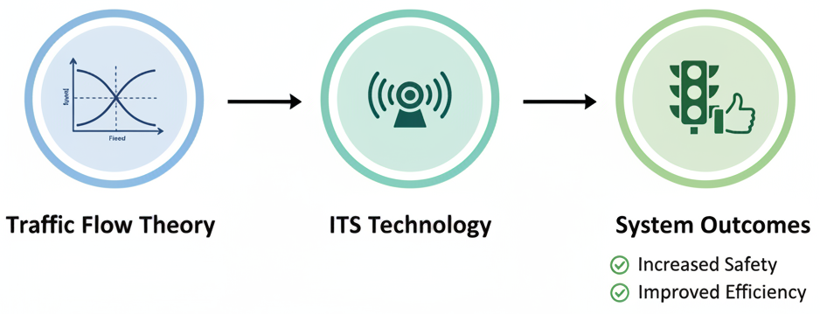
00. Introduction et objectifs
0.1. Lien vers les cours précédents
Récapitulatif : Les limites des infrastructures traditionnelles
  Les cours précédents sur la théorie des flux de circulation nous ont démontré que les infrastructures physiques (routes, feux de signalisation) ont des limites de capacité inhérentes.
Thème du jour : utiliser l'intelligence pour optimiser le système
  Les STI consistent à appliquer la technologie pour mieux gérer, mesurer et contrôler le flux de circulation sur nos infrastructures existantes.
  Il s'agit du principal outil que nous utilisons pour améliorer la sécurité et l'efficacité du système dont nous disposons déjà, avant de construire quoi que ce soit de nouveau.
Notes:
Relions explicitement le sujet d'aujourd'hui à nos précédents cours sur la fluidité du trafic. Au cours de ces sessions, nous avons appris les relations fondamentales entre la vitesse, la fluidité et la densité. Nous avons constaté que nos infrastructures physiques ont des limites strictes. Il n'est pas possible de mettre plus de voitures sur une route que sa capacité ne le permet sans que le système ne s'effondre sous l'effet de la congestion.
Aujourd'hui, nous nous concentrons sur la solution. Les systèmes de transport intelligents sont les outils que nous utilisons pour gérer activement le flux de circulation dans ces limites physiques. Si l'ingénierie traditionnelle des transports consiste à construire le contenant (la route), les STI consistent à gérer le contenu (les véhicules) de la manière la plus intelligente possible.
Les STI nous permettent de mesurer le système en temps réel, de le contrôler à l'aide de feux adaptatifs et de limitations de vitesse variables, et de fournir des informations aux utilisateurs afin qu'ils puissent faire des choix plus éclairés. Ils sont la clé pour libérer la capacité latente et le potentiel de sécurité cachés dans nos infrastructures existantes.

Slide 7

00. Introduction et objectifs
0.2. Objectifs pédagogiques.
À la fin de cette leçon, vous devriez être en mesure de :
Définir les systèmes de transport intelligents (STI) et identifier leurs technologies de base.
Décrire l'architecture multicouche d'un déploiement ITS type.
Identifier et expliquer les principales applications des STI dans la gestion du trafic, les transports publics et la mobilité future.
Analyser les principaux avantages et défis associés à la mise en œuvre de projets STI.
Reconnaître des études de cas ITS réels et leur impact sur les systèmes de transport.
Notes:
Afin de définir un objectif clair pour notre session, voici les compétences clés que vous aurez acquises à la fin de ce cours.
Tout d'abord, vous serez en mesure de définir avec assurance ce qu'est l'ITS et de citer ses quatre technologies habilitantes fondamentales.
Deuxièmement, vous serez en mesure de décrire l'architecture standard à plusieurs niveaux sur laquelle reposent ces systèmes, depuis les capteurs installés dans les rues jusqu'aux applications dans le cloud.
Troisièmement, vous serez en mesure d'identifier les principales applications des STI dans un large éventail de domaines, de la gestion des feux de circulation à la mise en place de véhicules autonomes.
Quatrièmement, vous serez en mesure de mener une analyse équilibrée des avantages et des inconvénients, en comprenant à la fois les avantages significatifs et les défis très réels liés à leur mise en œuvre.
Enfin, vous serez en mesure de reconnaître et de discuter des principales études de cas mondiales, en reliant la théorie à la pratique dans le monde réel. Ces objectifs guideront notre cheminement à travers le matériel présenté aujourd'hui.

Slide 8
Section 01 :
Fondements et architecture des STI
Notes:
Commençons. Notre première section est consacrée à l'établissement de bases solides. Avant d'aborder les applications passionnantes, nous devons comprendre ce qu'est l'ITS en principe, d'où il vient, quels sont ses principaux composants technologiques et, surtout, l'architecture technique qui sert de modèle à l'assemblage de tous ces systèmes.

Slide 9
01. Fondements et architecture des STI
1.0. Qu'est-ce que les systèmes de transport intelligents (STI) ?
Les STI désignent l'application des technologies de l'information et de la communication avancées au domaine des transports afin d'améliorer la sécurité, l'efficacité et la durabilité.
TECHNOLOGIE
SYSTÈMES
L'idée centrale :
  L'ITS rend les infrastructures de transport et les véhicules plus « intelligents » grâce à l'intégration de l'électronique, des données et des communications.
Composantes clés :
  Il s'agit d'un système intégré regroupant les technologies, les systèmes et les institutions qui les gèrent.
ITS
INSTITUTIONS
Notes:
Commençons par une définition formelle. Le terme « systèmes de transport intelligents » désigne un large éventail d'applications qui utilisent des technologies de l'information et de la communication avancées pour améliorer les performances de nos réseaux de transport. Les principaux objectifs sont toujours d'améliorer la sécurité, l'efficacité et la durabilité.
L'idée centrale est simple : nous rendons nos infrastructures traditionnellement « muettes » (l'asphalte et le béton) et nos véhicules « plus intelligents » en y intégrant des capteurs, des processeurs et des dispositifs de communication.
Comme le montre le schéma, le succès d'un STI ne repose pas uniquement sur la technologie elle-même. Il s'agit d'un système intégré. Il implique la technologie (le matériel et les logiciels), les systèmes (les processus qui utilisent la technologie) et, surtout, les institutions – les services municipaux, les agences de transport et les entreprises privées – qui doivent travailler ensemble pour le déployer et le gérer. »

Slide 10
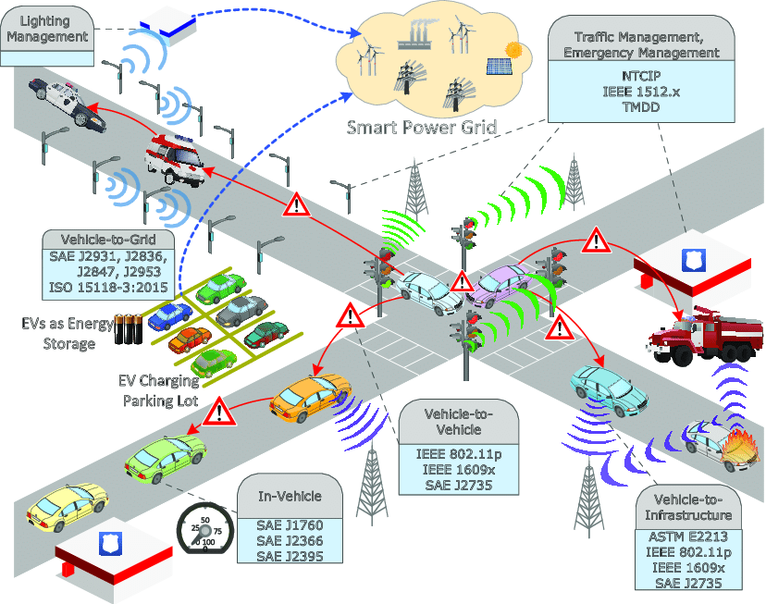
01. Fondements et architecture des STI
1.1. Les principes fondamentaux des STI
Le concept fondamental des STI repose sur la connexion entre les véhicules et les infrastructures de transport grâce à la technologie.
Le flux d'informations :
  Les véhicules et les utilisateurs génèrent des données et réagissent aux informations.
  L'infrastructure ITS (capteurs, communications, algorithmes) collecte les données, les traite et prend des décisions.
  Ces informations sont utilisées pour gérer les infrastructures de transport (par exemple, en modifiant la synchronisation des feux de signalisation) et informer les véhicules/utilisateurs.
VÉHICULE
INFRASTRUCTURE ITS
CAPTEURS, COMMUNICATIONS,
ALGORITHMES INFORMATIQUES
INFRASTRUCTURES DE TRANSPORT
INFRASTRUCTURES
(AU SENS LARGE)
Notes:
Le concept fondamental qui sous-tend tous ces systèmes complexes est en réalité très simple. L'idée fondamentale des STI est la création d'une boucle d'informations en temps réel reliant les véhicules et les infrastructures sur lesquelles ils circulent.
Pendant un siècle, ces deux éléments ont été séparés. La voiture n'était qu'une machine et la route n'était qu'une surface. Les STI créent un système nerveux qui les relie.
Comme l'illustre ce diagramme, les véhicules agissent à la fois comme des sondes, générant des données, et comme des récepteurs d'informations. L'infrastructure ITS (les capteurs dans la route, les réseaux de communication, les algorithmes d'IA dans le centre de gestion du trafic) est le cerveau. Elle collecte et traite ces données. Elle utilise ensuite ces informations traitées pour gérer l'infrastructure de transport elle-même, par exemple en ajustant la synchronisation des feux de signalisation, et pour renvoyer des informations aux véhicules et aux voyageurs, par exemple via une application de navigation ou un panneau à messages variables. Cette boucle de rétroaction continue et en temps réel est la magie des STI.

Slide 11
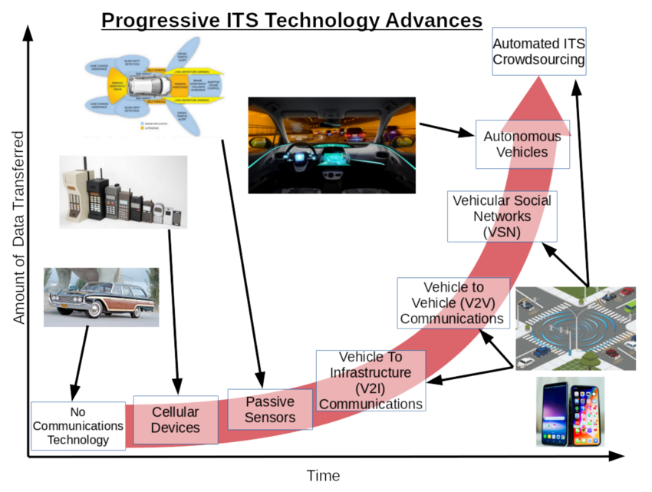
01. Fondements et architecture des STI
1.2. Brève évolution des STI
Des signaux mécaniques aux systèmes connectés :
  Premiers exemples : le premier feu de signalisation à gaz en 1868 ; les feux de signalisation électriques en 1914.
  Apparition des STI modernes (années 1980-1990) : développement de systèmes centralisés de contrôle du trafic et de guidage routier électronique. Le premier congrès mondial sur les STI, en 1994, marque leur reconnaissance mondiale.
La croissance exponentielle des données :
  L'évolution des STI est marquée par l'augmentation des données et de la connectivité.
  Nous sommes passés de capteurs passifs à un monde de véhicules connectés et de données issues du crowdsourcing provenant de milliards d'appareils mobiles.
Notes:
Les STI peuvent sembler être un sujet très futuriste, mais leurs origines remontent à loin. Le tout premier feu de signalisation, installé à Londres en 1868, était une forme de système de transport intelligent pour son époque.
L'ère moderne des STI a toutefois véritablement débuté à la fin du XXe siècle avec le développement des premiers systèmes informatisés et centralisés de contrôle du trafic. L'importance mondiale de ce domaine a été officiellement reconnue en 1994 lors du tout premier Congrès mondial sur les STI, qui se tient chaque année depuis lors.
Toutefois, comme l'illustre clairement ce graphique, l'évolution la plus importante des STI est la croissance exponentielle des données et de la connectivité. Au départ, nous n'avions aucune communication en temps réel. Nous avons ensuite ajouté des capteurs passifs sur les routes. Puis sont arrivés les appareils cellulaires, suivis des communications directes entre les véhicules et les infrastructures et entre les véhicules eux-mêmes. Aujourd'hui, nous entrons dans un monde où les données sont automatisées et provenant de sources multiples, issues d'innombrables appareils connectés. C'est cette explosion des données qui rend possible les puissantes applications en temps réel dont nous allons parler.

Slide 12
01. Fondements et architecture des STI
1.3. Les technologies fondamentales des STI.
Les STI reposent sur quatre technologies fondamentales interdépendantes :
  Détection (collecte de données) : les « yeux et les oreilles » du système. Recueille des données en temps réel à partir de l'environnement.
    Exemples : boucles inductives, radars, caméras, GPS, lidars.
Communications (connectivité) : le « système nerveux ». Permet l'échange de données entre les véhicules, les infrastructures et les centres.
  Exemples : cellulaire (4G/5G), Wi-Fi, DSRC, fibre optique.
Informatique (traitement et stockage) : le « cerveau ». Traite et stocke de grandes quantités de données relatives aux transports.
  Exemples : informatique en périphérie, informatique en nuage, centres de données.
Algorithmes (intelligence et analyse) : l'« intelligence ». Analyse les données, prédit les résultats et guide les décisions intelligentes.
  Exemples : IA/apprentissage automatique, algorithmes d'optimisation, fusion de données.
DÉTECTION (COLLECTE DE DONNÉES)
COMMUNICATIONS (CONNECTIVITÉ)
LES
TECHNOLOGIES DE BASE DES STI
INFORMATIQUE (TRAITEMENT ET STOCKAGE)
ALGORITHMES (INTELLIGENCE ET ANALYSE)
Notes:
Quels sont donc les éléments fondamentaux de ces systèmes ? Nous pouvons décomposer l'ensemble des STI en quatre technologies essentielles et interdépendantes.
Tout d'abord, il y a la détection. Il s'agit des yeux et des oreilles du système, le matériel qui collecte les données brutes en temps réel provenant du monde physique. Cela comprend tout, des boucles dans la chaussée au GPS de votre téléphone et au lidar d'un véhicule autonome.
Ensuite, il y a la communication. Il s'agit du système nerveux qui relie tous les éléments. Ce sont les réseaux sans fil et câblés qui permettent la circulation des données entre les véhicules, les infrastructures et le centre de gestion du trafic.
Ensuite, il y a le calcul. C'est le cerveau où toutes ces données sont traitées et stockées. Cela peut se faire « à la périphérie », sur l'appareil lui-même, ou dans d'énormes centres de données de cloud computing.
Enfin, et surtout, nous avons les algorithmes. Il s'agit de l'intelligence qui rend le système « intelligent ». Ce sont les programmes logiciels, allant de la simple logique de contrôle à l'intelligence artificielle complexe, qui analysent les données, trouvent des modèles, prédisent les embouteillages et prennent les décisions optimales, comme le meilleur timing des feux de circulation à un moment donné.
Toutes les applications ITS auxquelles vous pouvez penser ne sont que de nouvelles combinaisons de ces quatre technologies de base.

Slide 13
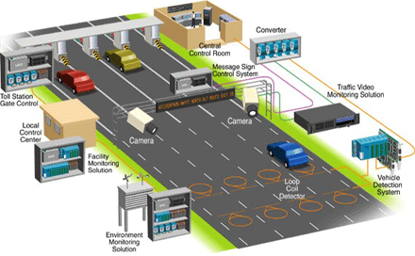
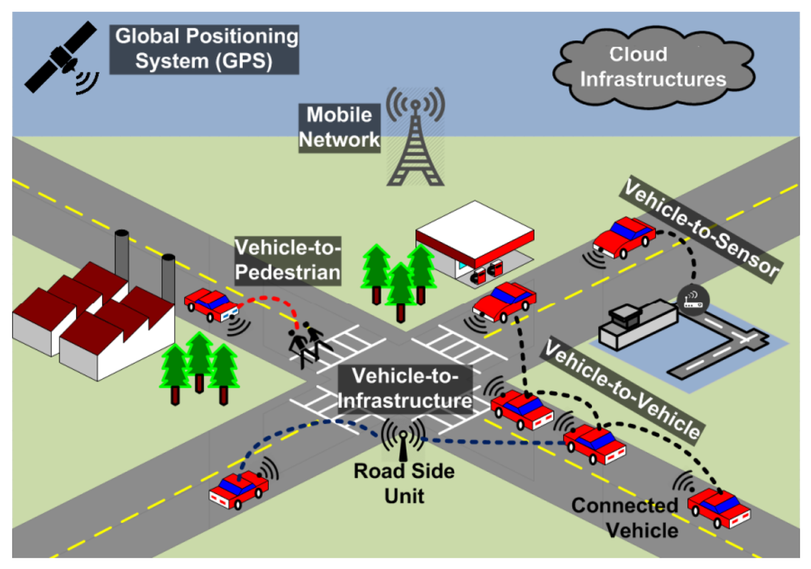
01. Fondements et architecture des STI
1.4. Portée des STI.
Les STI couvrent toute une gamme de systèmes de gestion du trafic et des transports : des centres de contrôle du trafic urbain et des péages électroniques à la navigation embarquée, en passant par les informations en temps réel sur les transports en commun, etc. Les infrastructures routières (capteurs, caméras, feux de signalisation, etc.) et les systèmes embarqués (GPS, aide à la conduite, etc.) font partie des STI. Elles couvrent les autoroutes, les rues urbaines, les transports en commun, le fret et même la sécurité des piétons et des cyclistes.
Systèmes automatisés : péage électronique.
ITS : un réseau étendu
🚦 Gestion du trafic : contrôle urbain, feux de signalisation intelligents.
💳 Systèmes automatisés : péages électroniques.
🗺️ Navigation et informations : GPS embarqué, données de transport en temps réel.
👁️ Infrastructure : capteurs et caméras routiers.
🚗 Technologie automobile : aide à la conduite, GPS.
🛣️ Tous modes confondus : autoroutes, rues urbaines, transports publics, fret, sécurité des piétons/cyclistes.
ITS : un réseau étendu
Notes:
Quels sont donc les éléments fondamentaux de ces systèmes ? Nous pouvons décomposer l'ensemble des STI en quatre technologies essentielles et interdépendantes.
Tout d'abord, il y a la détection. Il s'agit des yeux et des oreilles du système, le matériel qui collecte les données brutes en temps réel provenant du monde physique. Cela comprend tout, des boucles dans la chaussée au GPS de votre téléphone et au lidar d'un véhicule autonome.
Ensuite, il y a la communication. Il s'agit du système nerveux qui relie tous les éléments. Ce sont les réseaux sans fil et câblés qui permettent la circulation des données entre les véhicules, les infrastructures et le centre de gestion du trafic.
Ensuite, il y a le calcul. C'est le cerveau où toutes ces données sont traitées et stockées. Cela peut se faire « à la périphérie », sur l'appareil lui-même, ou dans d'énormes centres de données de cloud computing.
Enfin, et surtout, nous avons les algorithmes. Il s'agit de l'intelligence qui rend le système « intelligent ». Ce sont les programmes logiciels, allant de la simple logique de contrôle à l'intelligence artificielle complexe, qui analysent les données, trouvent des modèles, prédisent les embouteillages et prennent les décisions optimales, comme le meilleur timing des feux de circulation à un moment donné.
Toutes les applications ITS auxquelles vous pouvez penser ne sont que de nouvelles combinaisons de ces quatre technologies de base.

Slide 14
01. Fondements et architecture des STI
1.5. L'architecture ITS.
Ces technologies sont organisées selon une architecture standardisée à plusieurs niveaux.
  Couche application/contrôle (le « cerveau ») : le centre de gestion du trafic et les applications destinées aux utilisateurs qui prennent les décisions et fournissent les services.
  Couche de gestion des données (base de données) : le centre de stockage de toutes les données de trafic en temps réel et historiques.
  Couche communication/réseau : les réseaux (mobile, Internet, satellite) qui transmettent les données.
  Couche de détection/perception (les « sens ») : les capteurs et les caméras installés dans les rues et dans les véhicules qui collectent les données de terrain.
Notes:
Il s'agit de l'une des diapositives les plus importantes pour comprendre comment ces systèmes sont réellement construits. Les technologies de base dont nous venons de discuter ne sont pas simplement assemblées au hasard ; elles sont organisées selon une architecture standardisée à plusieurs niveaux. Vous pouvez considérer cela comme le plan universel de presque tous les systèmes ITS.
Nous commençons par la couche inférieure, appelée couche de détection ou de perception. Il s'agit des capteurs du système, à savoir les caméras, les détecteurs de vitesse et les appareils GPS sur le terrain qui collectent les données brutes.
Ces données sont ensuite transmises via la couche de communication, c'est-à-dire les réseaux mobiles, les fibres optiques et les connexions Internet qui acheminent les données de la rue vers le système central.
Les données arrivent à la couche de gestion des données ou couche de base de données. Il s'agit du référentiel central, de la mémoire du système, où toutes ces informations sont stockées, traitées et archivées.
Enfin, au sommet, nous avons la couche d'application ou de contrôle. Il s'agit du cerveau qui utilise les données pour fournir un service. Il peut s'agir du logiciel utilisé dans le centre de gestion du trafic d'une ville qui contrôle les feux de signalisation, ou d'une application d'information aux voyageurs sur votre téléphone.
Cette approche par couches est un principe d'ingénierie standard qui nous permet de construire ces systèmes complexes de manière modulaire et évolutive. Nous reviendrons sur cette architecture lorsque nous aborderons des applications spécifiques.

Slide 15
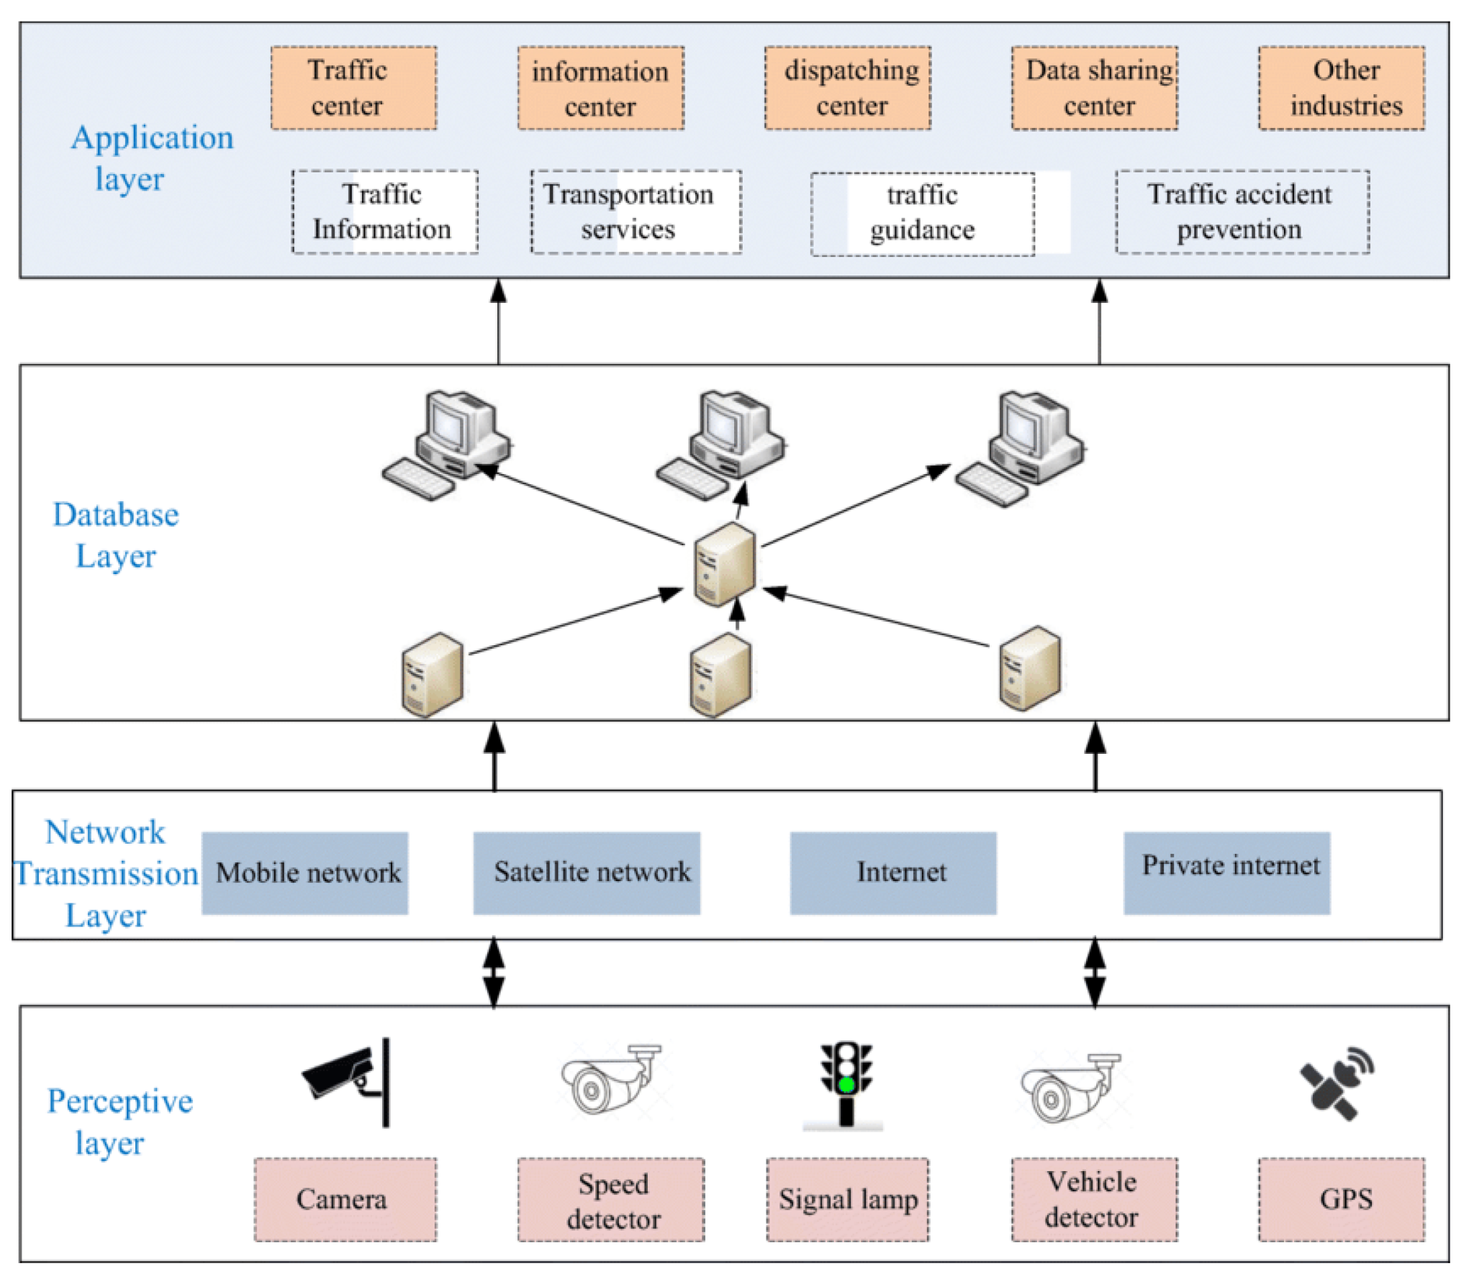
01. Fondements et architecture des STI
1.6. L'architecture des STI.
Notes:
Il s'agit de l'une des diapositives les plus importantes pour comprendre comment ces systèmes sont réellement construits. Les technologies de base dont nous venons de discuter ne sont pas simplement assemblées au hasard ; elles sont organisées selon une architecture standardisée à plusieurs niveaux. Vous pouvez considérer cela comme le plan universel de presque tous les systèmes ITS.
Nous commençons par la couche inférieure, appelée couche de détection ou de perception. Il s'agit des capteurs du système, à savoir les caméras, les détecteurs de vitesse et les appareils GPS sur le terrain qui collectent les données brutes.
Ces données sont ensuite transmises via la couche de communication, c'est-à-dire les réseaux mobiles, les fibres optiques et les connexions Internet qui acheminent les données de la rue vers le système central.
Les données arrivent à la couche de gestion des données ou couche de base de données. Il s'agit du référentiel central, de la mémoire du système, où toutes ces informations sont stockées, traitées et archivées.
Enfin, au sommet, nous avons la couche d'application ou de contrôle. Il s'agit du cerveau qui utilise les données pour fournir un service. Il peut s'agir du logiciel utilisé dans le centre de gestion du trafic d'une ville qui contrôle les feux de signalisation, ou d'une application d'information aux voyageurs sur votre téléphone.
Cette approche par couches est un principe d'ingénierie standard qui nous permet de construire ces systèmes complexes de manière modulaire et évolutive. Nous reviendrons sur cette architecture lorsque nous aborderons des applications spécifiques.

Slide 16
Section 02 :
Applications des STI : à quoi servent-ils ?
Notes:
Cela conclut notre section sur les fondements et l'architecture des STI. Nous avons défini ce dont il s'agit et compris le plan directeur de leur construction.
Nous passons maintenant à la partie la plus passionnante de ce cours : les applications. Dans cette section, nous explorerons la gamme vaste et croissante de services qui s'appuient sur cette architecture. Il s'agit de la section « À quoi sert-il ? », dans laquelle nous verrons comment les STI sont utilisés dans la pratique pour gérer le trafic, améliorer les transports publics, fournir des informations aux voyageurs et ouvrir la voie à la mobilité du futur avec des véhicules connectés et autonomes. Nous passerons en revue les principaux domaines d'application un par un. »

Slide 17
02. Applications des STI : à quoi servent-elles ?
2.0. Aperçu des domaines d'application des STI
Les applications ITS peuvent être regroupées en plusieurs domaines fonctionnels clés.
Groupes d'applications principaux :
  Systèmes avancés de gestion du trafic (ATMS) : outils utilisés par les agences pour surveiller et contrôler le flux de trafic.
    Exemples : contrôle adaptatif des feux de signalisation, régulation des rampes d'accès.
  Systèmes avancés d'information aux voyageurs (ATIS) : services qui fournissent des informations en temps réel au public.
    Exemples : applications de navigation GPS, panneaux à messages variables.
  Systèmes avancés de transport public (APTS) : technologies utilisées pour améliorer l'efficacité et l'expérience utilisateur des transports publics.
    Exemples : suivi des bus en temps réel, paiement électronique des titres de transport.
  Véhicules connectés et autonomes (CAV) : nouvelle génération de véhicules qui communiquent entre eux et avec les infrastructures.
Notes:
Le domaine des STI est vaste, il est donc utile de regrouper les applications en quelques domaines fonctionnels clés.
Tout d'abord, nous avons les systèmes avancés de gestion du trafic, ou ATMS. Il s'agit des outils que les « opérateurs de systèmes », tels que le centre de gestion du trafic d'une ville, utilisent pour observer ce qui se passe sur leur réseau et le contrôler activement. Cela inclut des éléments tels que les feux de signalisation intelligents qui ajustent automatiquement leur synchronisation.
Ensuite, il y a les systèmes avancés d'information aux voyageurs, ou ATIS. Il s'agit des services qui nous fournissent, à nous les voyageurs, des informations en temps réel afin que nous puissions prendre des décisions plus éclairées. Cette catégorie est dominée par les applications de navigation GPS sur nos téléphones, mais comprend également les grands panneaux électroniques que l'on voit sur les autoroutes.
Troisièmement, nous avons les systèmes avancés de transport public, ou APTS. Il s'agit d'un ensemble de technologies visant spécifiquement à améliorer les transports publics, notamment le suivi des bus en temps réel, les cartes de transport électroniques et la priorité aux feux de signalisation pour les bus.
Enfin, nous avons la catégorie la plus avant-gardiste : les véhicules connectés et autonomes, ou CAV. Il s'agit de la technologie qui permet aux véhicules de communiquer entre eux et avec les infrastructures afin d'atteindre des niveaux de sécurité et de coopération sans précédent.
Nous allons maintenant examiner de plus près chacun de ces domaines d'application.

Slide 18
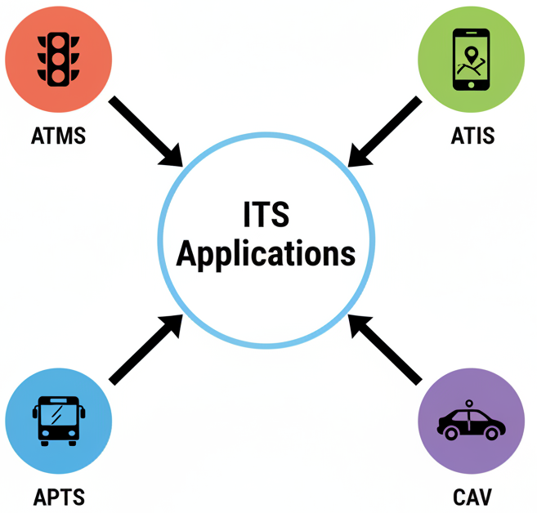
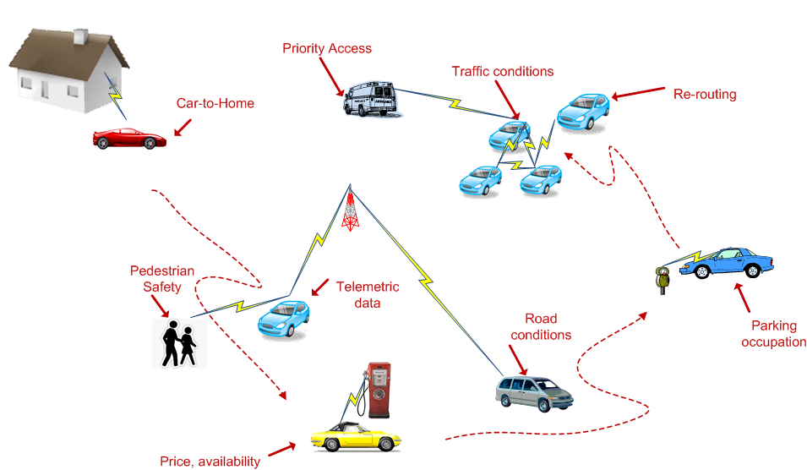
02. Applications des STI : à quoi servent-ils ?
2.0. Aperçu des domaines d'application des STI
Notes:
Le domaine des STI est vaste, il est donc utile de regrouper les applications en quelques domaines fonctionnels clés.
Tout d'abord, nous avons les systèmes avancés de gestion du trafic, ou ATMS. Il s'agit des outils que les « opérateurs de systèmes », tels que le centre de gestion du trafic d'une ville, utilisent pour observer ce qui se passe sur leur réseau et le contrôler activement. Cela inclut des éléments tels que les feux de signalisation intelligents qui ajustent automatiquement leur synchronisation.
Ensuite, il y a les systèmes avancés d'information aux voyageurs, ou ATIS. Il s'agit des services qui nous fournissent, à nous les voyageurs, des informations en temps réel afin que nous puissions prendre des décisions plus éclairées. Cette catégorie est dominée par les applications de navigation GPS sur nos téléphones, mais comprend également les grands panneaux électroniques que l'on voit sur les autoroutes.
Troisièmement, nous avons les systèmes avancés de transport public, ou APTS. Il s'agit d'un ensemble de technologies visant spécifiquement à améliorer les transports publics, notamment le suivi des bus en temps réel, les cartes de transport électroniques et la priorité aux feux de signalisation pour les bus.
Enfin, nous avons la catégorie la plus avant-gardiste : les véhicules connectés et autonomes, ou CAV. Il s'agit de la technologie qui permet aux véhicules de communiquer entre eux et avec les infrastructures afin d'atteindre des niveaux de sécurité et de coopération sans précédent.
Nous allons maintenant examiner de plus près chacun de ces domaines d'application.

Slide 19
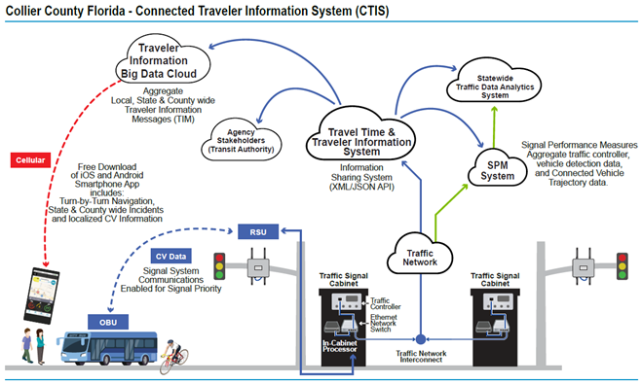
02. Applications des STI : à quoi servent-ils ?
2.1. Application : Systèmes avancés d'information aux voyageurs (ATIS)
Fonction principale : fournir des informations en temps réel sur le trafic et les déplacements aux usagers de la route.
Fonctionnement :
  Les données relatives aux embouteillages, aux temps de trajet, aux incidents et aux conditions météorologiques sont collectées à partir de capteurs et de sources participatives.
  Ces informations sont traitées et transmises aux voyageurs via différents canaux.
Exemples :
  Applications de navigation GPS (par exemple, Google Maps, Waze).
  Panneaux à messages variables (PMV) routiers.
Avantage pour l'utilisateur : permet de faire des choix éclairés sur les itinéraires ou les heures de départ afin d'éviter les embouteillages.
Avantages pour le système : contribue à répartir naturellement la charge de trafic sur l'ensemble du réseau, améliorant ainsi l'efficacité globale.
Notes:
Commençons par l'application ITS qui nous est la plus familière : les systèmes avancés d'information aux voyageurs, ou ATIS.
La fonction principale de l'ATIS est de nous fournir, à nous les voyageurs, des informations précises et en temps réel sur l'état du réseau de transport afin que nous puissions faire des choix plus éclairés. Comme le montre ce schéma du système, il s'agit d'une architecture ITS classique. Les données sont collectées à partir d'un large éventail de sources : capteurs de trafic, véhicules de transport en commun et, de plus en plus, données GPS anonymisées provenant de tous nos smartphones. Ces données sont transmises à un système central, qui les analyse ensuite pour produire une image en temps réel des conditions de circulation, des temps de trajet et des incidents. Ces informations nous sont ensuite transmises via des applications telles que Google Maps ou affichées sur les grands panneaux à messages variables des autoroutes.
L'avantage pour nous, en tant qu'utilisateurs, est évident : nous pouvons voir les embouteillages devant nous et choisir un autre itinéraire. Mais le système dans son ensemble présente également un avantage considérable. En fournissant à des milliers de conducteurs les informations nécessaires pour contourner individuellement un accident, l'ATIS aide l'ensemble du réseau à absorber plus efficacement cette perturbation. Il s'agit d'une forme décentralisée de gestion du trafic.

Slide 20
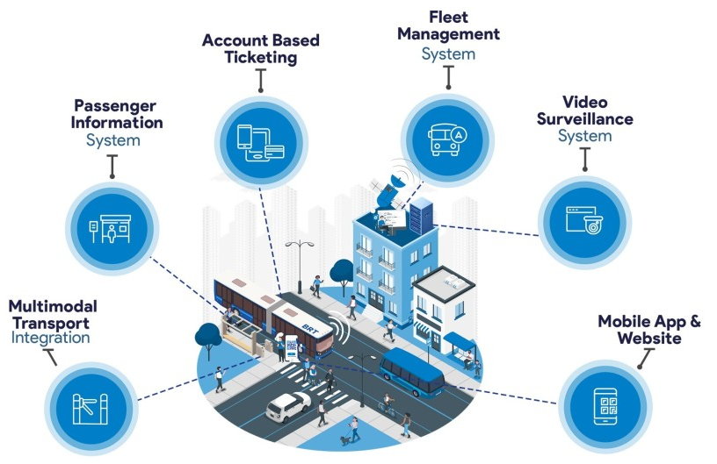
02. Applications des STI : à quoi servent-ils ?
2.2. Application : Systèmes avancés de transport public (APTS)
Objectif : Utiliser la technologie pour améliorer les opérations de transport, l'efficacité et l'expérience des passagers.
Fonctionnalités principales :
  Suivi en temps réel des bus/trains : le GPS installé sur les véhicules fournit des données permettant de prévoir les arrivées (par exemple, « le bus arrive dans 5 minutes »).
  Paiement électronique des titres de transport : les cartes à puce ou les systèmes de billetterie mobile accélèrent l'embarquement.
  Priorité aux feux de signalisation pour les transports en commun (TSP) : permet à un bus de demander une prolongation du feu vert à un carrefour afin de respecter son horaire.
  Affichage des informations aux passagers : informations en temps réel sur les arrivées affichées dans les stations et aux arrêts.
Impact global : renforce la fiabilité et l'attractivité des transports en commun, ce qui en fait une option plus compétitive par rapport à la voiture particulière.
Notes:
Le prochain domaine d'application majeur est celui des systèmes avancés de transport public, ou APTS. Il s'agit d'un ensemble de technologies visant à améliorer et à rendre plus efficace le transport en commun.
L'une des fonctionnalités les plus efficaces est le suivi des véhicules en temps réel. En équipant chaque bus d'un simple GPS, l'agence peut suivre sa position, prévoir son heure d'arrivée aux prochains arrêts et fournir ces informations aux passagers via une application mobile. Cette fonctionnalité réduit considérablement l'incertitude et la frustration des passagers.
Le paiement électronique des titres de transport, par exemple via des cartes à puce ou des applications mobiles, accélère et fluidifie considérablement l'embarquement, ce qui réduit le temps d'attente du bus à chaque arrêt et améliore la vitesse globale du trajet.
Une fonctionnalité plus avancée est la priorité aux feux de circulation (Transit Signal Priority, ou TSP). Cette technologie permet à un bus en retard de communiquer avec un feu de circulation à venir et de demander un feu vert légèrement plus long, ce qui l'aide à rattraper son retard.
Enfin, toutes ces informations en temps réel peuvent être affichées sur des écrans numériques dans les gares et aux arrêts de bus, ce qui améliore encore l'expérience des passagers.
L'impact global de ces technologies est de rendre les transports publics plus fiables, plus pratiques et donc plus attractifs et compétitifs.

Slide 21
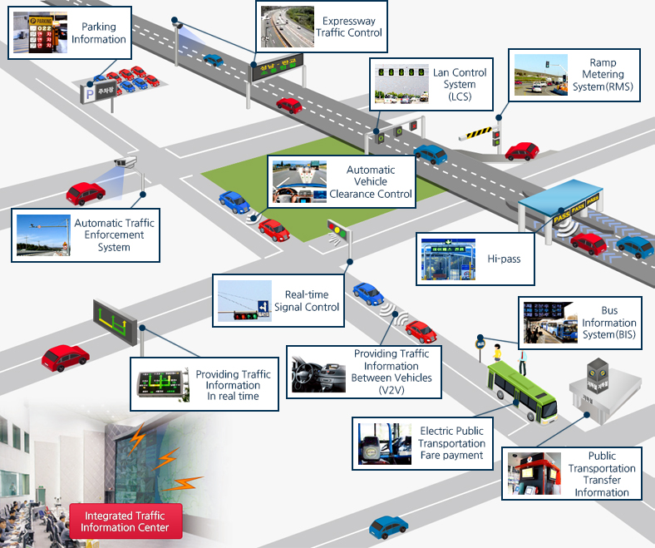
02. Applications des STI : à quoi servent-ils ?
2.3. Application : Systèmes véhicule-infrastructure (V2I)
La technologie V2I permet aux véhicules de communiquer directement avec les infrastructures routières.
Fonction clé : Permet l'échange d'informations en temps réel et l'automatisation des actions.
Exemples :
Péage électronique (ETC) : des systèmes tels que les étiquettes RFID ou DSRC permettent aux véhicules de payer automatiquement les péages à vitesse élevée sur autoroute.
Priorité aux véhicules d'urgence (EVP) : une ambulance ou un camion de pompiers peut automatiquement demander le feu vert à tous les carrefours à venir, ce qui lui permet de se frayer un chemin et d'améliorer ses temps de réponse.
Phase et synchronisation des feux de signalisation en temps réel (SPaT) : les feux de signalisation peuvent diffuser leur état et leur synchronisation future aux véhicules connectés, ce qui permet d'afficher des informations telles que le « temps avant le vert ».
https://www.its.go.kr/Eng/overview/overview01.html
Notes:
Une sous-catégorie particulièrement performante des STI est la communication entre les véhicules et les infrastructures, ou V2I. Cette technologie permet aux véhicules de « communiquer » directement et en temps réel avec les infrastructures routières.
L'exemple le plus courant est le péage électronique. Au lieu de s'arrêter pour payer le péage, un dispositif installé dans votre voiture communique avec un lecteur situé sur un portique au-dessus de la route, et la transaction s'effectue automatiquement. Il s'agit d'une application V2I simple mais extrêmement efficace qui améliore considérablement le débit aux postes de péage.
Une application plus critique en matière de sécurité est la priorité aux véhicules d'urgence. Une ambulance équipée d'un émetteur V2I peut « communiquer » avec tous les feux de signalisation sur son itinéraire, demandant le feu vert avant son arrivée. Cela lui permet de se frayer un chemin à travers la circulation, réduisant considérablement les temps de réponse et améliorant la sécurité aux intersections.
À l'avenir, le V2I permettra notamment de diffuser des données sur la phase et la synchronisation des feux de signalisation (SPaT). Le feu de signalisation lui-même indiquera aux voitures qui approchent exactement quand il passera au vert ou au rouge. Cela permettra d'afficher des informations dans les voitures afin d'aider les conducteurs à adapter leur vitesse pour éviter de s'arrêter, ce qui permettra d'économiser du carburant et d'améliorer la fluidité du trafic.

Slide 22
02. Applications des STI : à quoi servent-ils ?
2.4. L'avenir : véhicules connectés et autonomes (CAV)
Véhicules connectés (la révolution « V2X ») :
  Véhicules qui utilisent la communication sans fil pour échanger des données entre eux (V2V), avec les infrastructures (V2I) et avec les piétons (V2P).
  Cela permet une perception à 360 degrés, ce qui rend possible les avertissements de sécurité en temps réel (par exemple, les alertes de collision, les notifications de freinage d'urgence) et les manœuvres coopératives (par exemple, le platooning).
Véhicules autonomes (la révolution « sans conducteur ») :
  Véhicules qui utilisent des capteurs (lidar, radar, caméras) et l'IA pour percevoir leur environnement et naviguer sans intervention humaine.
Véhicules automatisés connectés (la synthèse) :
  L'objectif ultime : des véhicules autonomes qui communiquent également entre eux. Cela leur permet de coordonner leurs mouvements, optimisant ainsi le flux global du trafic et la sécurité bien au-delà des capacités humaines.
Notes:
Cela nous amène à l'avenir des STI : les véhicules connectés et autonomes. Il est important de comprendre qu'il s'agit de deux technologies distinctes, mais liées.
Les véhicules connectés sont axés sur la communication. Nous appelons cela le V2X, ou Vehicle-to-Everything (véhicule à tout). Les voitures communiquent en permanence entre elles, avec les feux de signalisation et même avec les smartphones des piétons. Cet échange constant de données crée un « sixième sens » pour le véhicule, lui permettant de détecter un danger dans un virage sans visibilité ou le fait qu'une voiture plusieurs véhicules devant lui vient de freiner brusquement. Cela permet de mettre en place de puissantes fonctions de sécurité coopératives.
Les véhicules autonomes, quant à eux, sont axés sur la perception et le contrôle. Il s'agit de voitures « autonomes » qui utilisent un ensemble de capteurs embarqués et une intelligence artificielle puissante pour « voir » le monde et naviguer de manière autonome, sans intervention humaine.
La véritable révolution, et l'objectif ultime de la recherche ITS dans ce domaine, réside dans la synthèse de ces deux concepts : les véhicules connectés et automatisés. Il s'agit de véhicules autonomes qui communiquent également entre eux. Cela leur permettra de se déplacer en parfaite harmonie, en coordonnant des manœuvres telles que les insertions et les dépassements avec un niveau de précision et d'efficacité tout simplement impossible à atteindre pour les conducteurs humains.

Slide 23
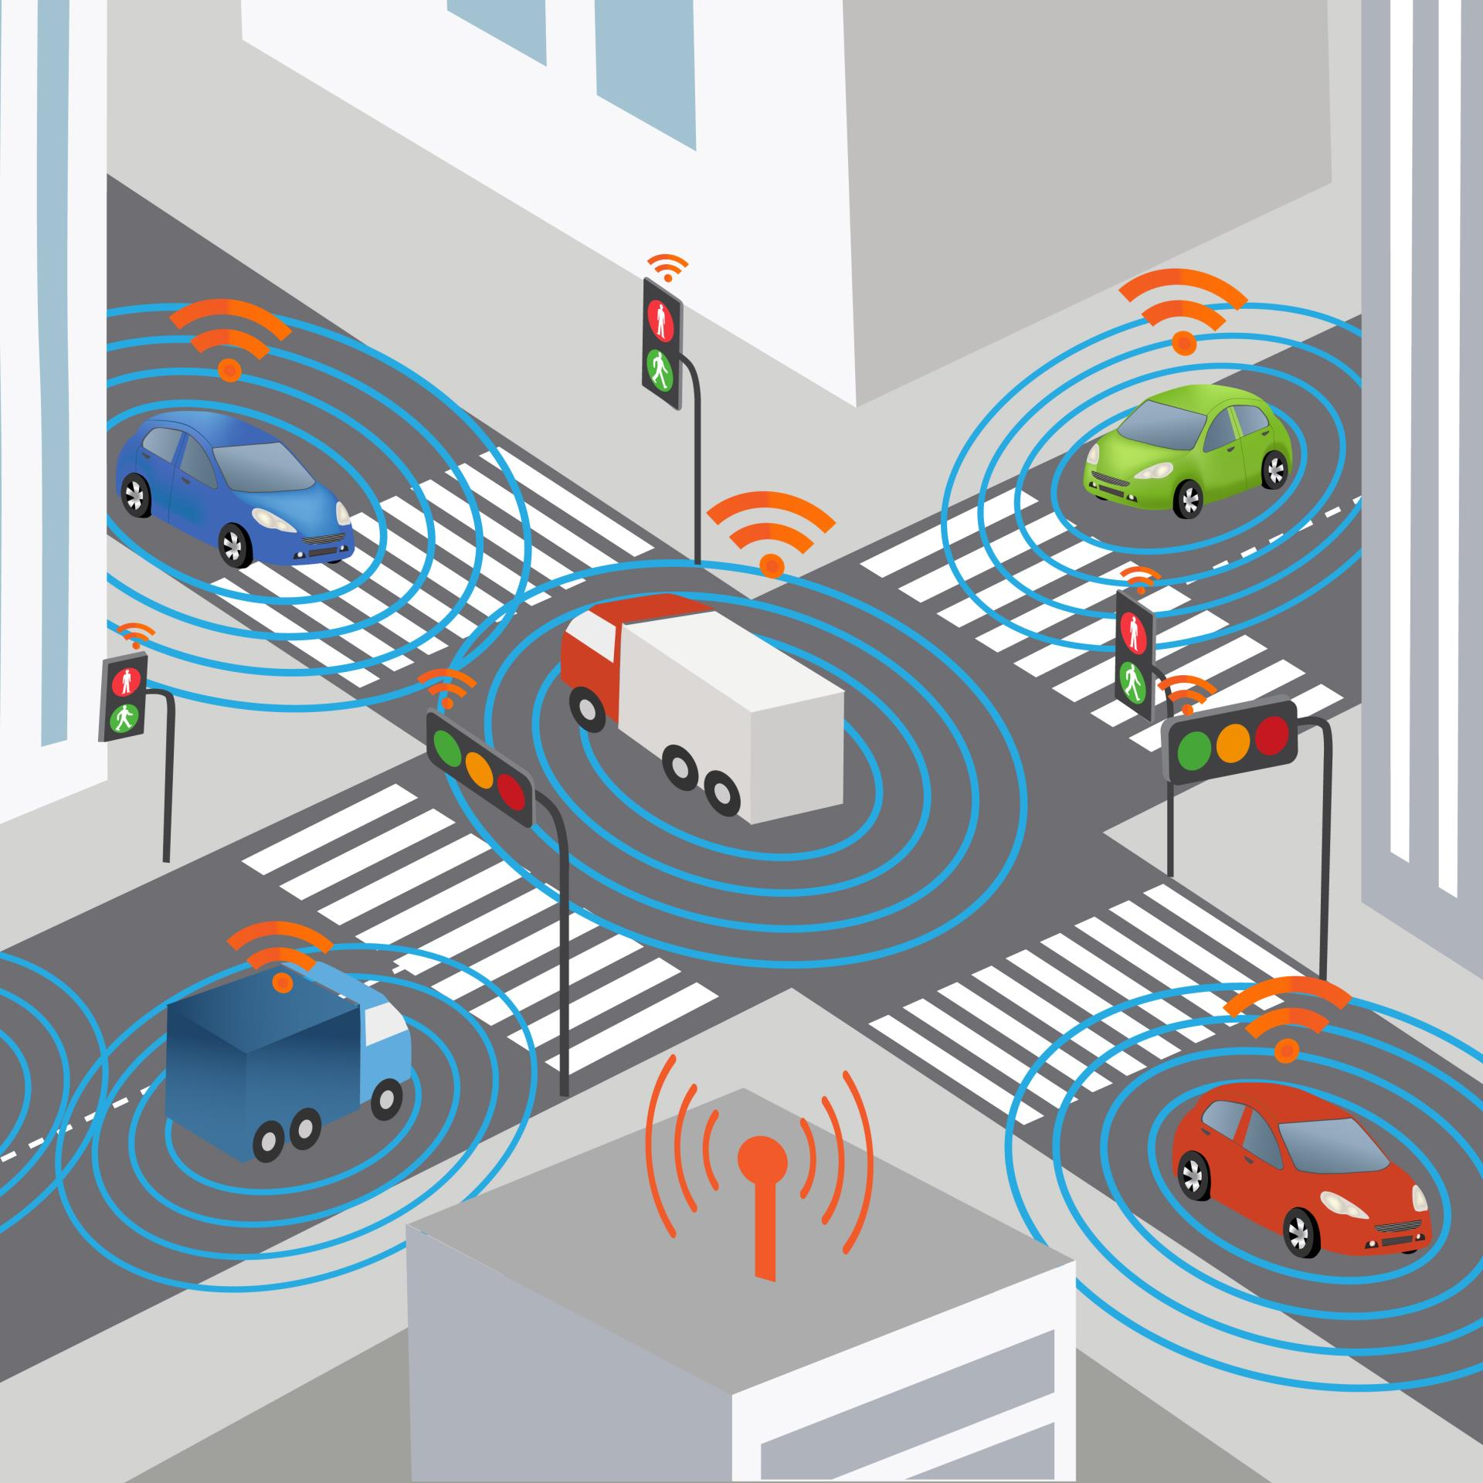
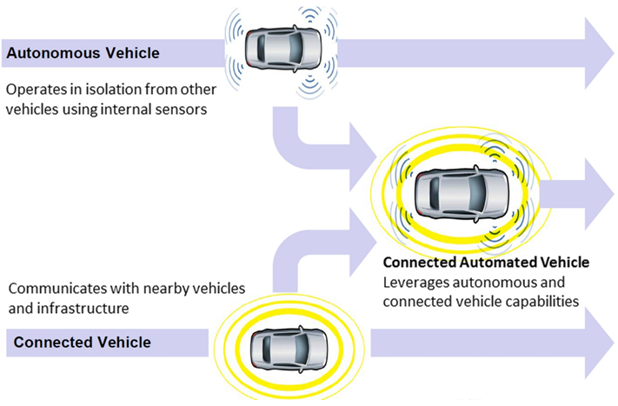
02. Applications des STI : à quoi servent-ils ?
2.4. L'avenir : véhicules connectés et autonomes (CAV)
Véhicules connectés (V2X) :
Échange de données entre véhicules (V2V) et entre véhicules et infrastructures (V2I)
Avertissements de sécurité en temps réel (par exemple, alertes de collision, notifications de freinage d'urgence)
Permet des manœuvres coopératives (conduite en peloton, réduction de l'écart)
Véhicules autonomes :
Utilisation de cartes haute définition, de capteurs routiers et de la perception embarquée
Réduit les arrêts et redémarrages fréquents et les délais de réaction humaine
Optimisation du flux global grâce à l'uniformisation des profils de vitesse
https://www.dot.nv.gov/mobility/avcv
https://www.dot.nv.gov/mobility/avcv
Notes:
Cela nous amène à l'avenir des STI : les véhicules connectés et autonomes. Il est important de comprendre qu'il s'agit de deux technologies distinctes, mais liées.
Les véhicules connectés sont axés sur la communication. Nous appelons cela le V2X, ou Vehicle-to-Everything (véhicule à tout). Les voitures communiquent en permanence entre elles, avec les feux de signalisation et même avec les smartphones des piétons. Cet échange constant de données crée un « sixième sens » pour le véhicule, lui permettant de détecter un danger dans un virage sans visibilité ou le fait qu'une voiture plusieurs véhicules devant lui vient de freiner brusquement. Cela permet de mettre en place de puissantes fonctions de sécurité coopératives.
Les véhicules autonomes, quant à eux, sont axés sur la perception et le contrôle. Il s'agit de voitures « autonomes » qui utilisent un ensemble de capteurs embarqués et une intelligence artificielle puissante pour « voir » le monde et naviguer de manière autonome, sans intervention humaine.
La véritable révolution, et l'objectif ultime de la recherche ITS dans ce domaine, réside dans la synthèse de ces deux concepts : les véhicules connectés et automatisés. Il s'agit de véhicules autonomes qui communiquent également entre eux. Cela leur permettra de se déplacer en parfaite harmonie, en coordonnant des manœuvres telles que les insertions et les dépassements avec un niveau de précision et d'efficacité tout simplement impossible à atteindre pour les conducteurs humains.

Slide 24
02. Applications des STI : à quoi servent-ils ?
2.5. Application : gestion de la demande en transport (GDT)
Utilisation des STI pour influencer les comportements de déplacement et gérer la demande, et pas seulement l'offre.
Stratégies axées sur le trafic (gestion de la demande routière) :
  Tarification de la congestion / péages dynamiques : prix des péages qui varient en fonction du niveau de congestion en temps réel.
  Voies à péage pour véhicules à occupation multiple (HOT) : Permet aux véhicules à occupant unique de payer un péage pour utiliser une voie à occupation multiple, le prix variant en fonction de la demande.
Leviers ITS multimodaux (encourager les alternatives) :
  Microtransit et covoiturage à la demande : utilisation d'applications pour fournir des services de mobilité partagée flexibles.
  Mobilité en tant que service (MaaS) : Intégration de la planification des trajets, de la réservation et du paiement pour tous les modes de transport (bus, vélos en libre-service, trottinettes, etc.) dans une seule application.
Notes:
Jusqu'à présent, la plupart des applications dont nous avons discuté concernent la gestion du trafic existant. Cependant, l'une des utilisations les plus efficaces des STI consiste à aller plus loin et à tenter de gérer la demande sous-jacente elle-même. Ce domaine est appelé « gestion de la demande en transport » ou GDT.
Les STI permettent d'y parvenir de deux manières principales. Premièrement, nous disposons de stratégies axées sur le trafic qui utilisent la tarification pour gérer la demande d'espace routier. La plus connue d'entre elles est la tarification de la congestion, où le péage pour entrer dans le centre-ville varie en fonction du niveau actuel de congestion. L'objectif est d'encourager certains conducteurs à déplacer leurs déplacements vers des heures moins encombrées ou à opter pour un mode de transport différent.
Ensuite, nous disposons de leviers multimodaux qui utilisent les STI pour rendre les alternatives à la conduite automobile plus attrayantes. Cela inclut les applications qui alimentent les services de microtransit et de covoiturage à la demande. Cela inclut également le concept plus large de mobilité en tant que service, ou MaaS, qui vise à créer une expérience utilisateur fluide en intégrant toutes les options de transport d'une ville (transports publics, vélos en libre-service, trottinettes, VTC) dans une seule application permettant de planifier et de payer ses déplacements. L'objectif du MaaS est de rendre l'ensemble des services de mobilité partagée si pratique qu'il devienne une véritable alternative à la possession d'une voiture particulière.

Slide 25
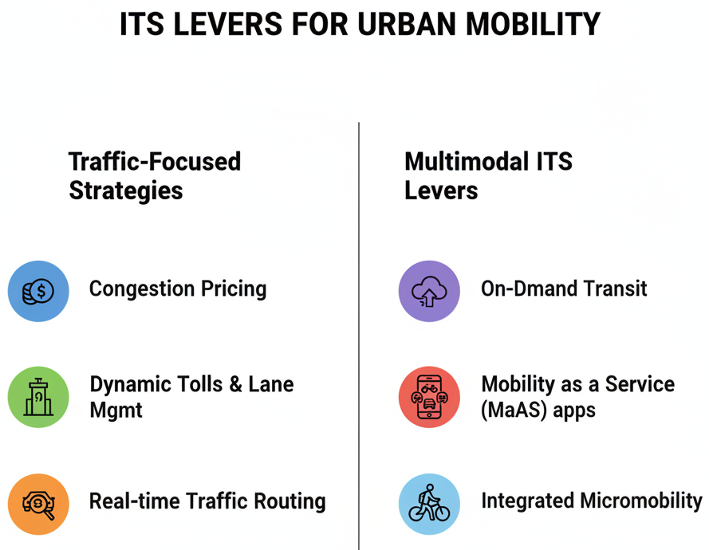
02. Applications des STI : à quoi servent-ils ?
2.5. Application : gestion de la demande en transport (GDT)
Notes:
Jusqu'à présent, la plupart des applications dont nous avons discuté concernent la gestion du trafic existant. Cependant, l'une des utilisations les plus efficaces des STI consiste à aller plus loin et à tenter de gérer la demande sous-jacente elle-même. Ce domaine est appelé « gestion de la demande en transport » ou GDT.
Les STI permettent d'y parvenir de deux manières principales. Premièrement, nous disposons de stratégies axées sur le trafic qui utilisent la tarification pour gérer la demande d'espace routier. La plus connue d'entre elles est la tarification de la congestion, où le péage pour entrer dans le centre-ville varie en fonction du niveau actuel de congestion. L'objectif est d'encourager certains conducteurs à déplacer leurs déplacements vers des heures moins encombrées ou à opter pour un mode de transport différent.
Ensuite, nous disposons de leviers multimodaux qui utilisent les STI pour rendre les alternatives à la conduite automobile plus attrayantes. Cela inclut les applications qui alimentent les services de microtransit et de covoiturage à la demande. Cela inclut également le concept plus large de mobilité en tant que service, ou MaaS, qui vise à créer une expérience utilisateur fluide en intégrant toutes les options de transport d'une ville (transports publics, vélos en libre-service, trottinettes, VTC) dans une seule application permettant de planifier et de payer ses déplacements. L'objectif du MaaS est de rendre l'ensemble des services de mobilité partagée si pratique qu'il devienne une véritable alternative à la possession d'une voiture particulière.

Slide 26
02. Applications des STI : à quoi servent-ils ?
2.6. Application : gestion intelligente du stationnement
Objectif : réduire les embouteillages causés par les conducteurs à la recherche d'une place de stationnement.
Fonctionnement (boucle ITS classique) :
  Détection : des capteurs à ultrasons, magnétiques ou des caméras détectent si une place de stationnement est occupée ou libre.
  Communication : ces données d'occupation en temps réel sont transmises à une plateforme de gestion centrale.
  Information : les données sont ensuite transmises aux conducteurs via des applications mobiles ou des panneaux à messages variables (PMV), les guidant directement vers les places disponibles.
Leviers supplémentaires :
  Tarification dynamique : le prix du stationnement peut être ajusté en fonction de la demande en temps réel.
  Paiements électroniques : permet un paiement fluide via des applications mobiles ou des étiquettes RFID.
Notes:
Une dernière application très pratique des STI est la gestion intelligente du stationnement. Des études ont démontré qu'une part importante du trafic dans les centres-villes congestionnés, pouvant parfois atteindre 30 %, est constituée de conducteurs qui tournent en rond dans le quartier à la recherche d'une place de stationnement.
Les systèmes de stationnement intelligents s'attaquent directement à ce problème et constituent un exemple parfait de la boucle ITS classique. Le processus commence par la détection. Chaque place de stationnement est équipée d'un petit capteur (à ultrasons, magnétique ou à caméra) qui détecte la présence ou l'absence d'une voiture.
Ces données d'occupation en temps réel sont ensuite transmises à un serveur central.
C'est là qu'intervient la partie information. Le système transmet ces données au public via des applications mobiles ou des panneaux numériques dans la rue qui peuvent guider les conducteurs directement vers la place disponible la plus proche. Cela réduit le temps passé à circuler, ce qui diminue à son tour les embouteillages et les émissions.
Ces systèmes peuvent également être intégrés à d'autres leviers ITS, tels que la tarification dynamique, où le prix d'une place de stationnement augmente à mesure que la demande augmente, et des systèmes de paiement électronique fluides.

Slide 27
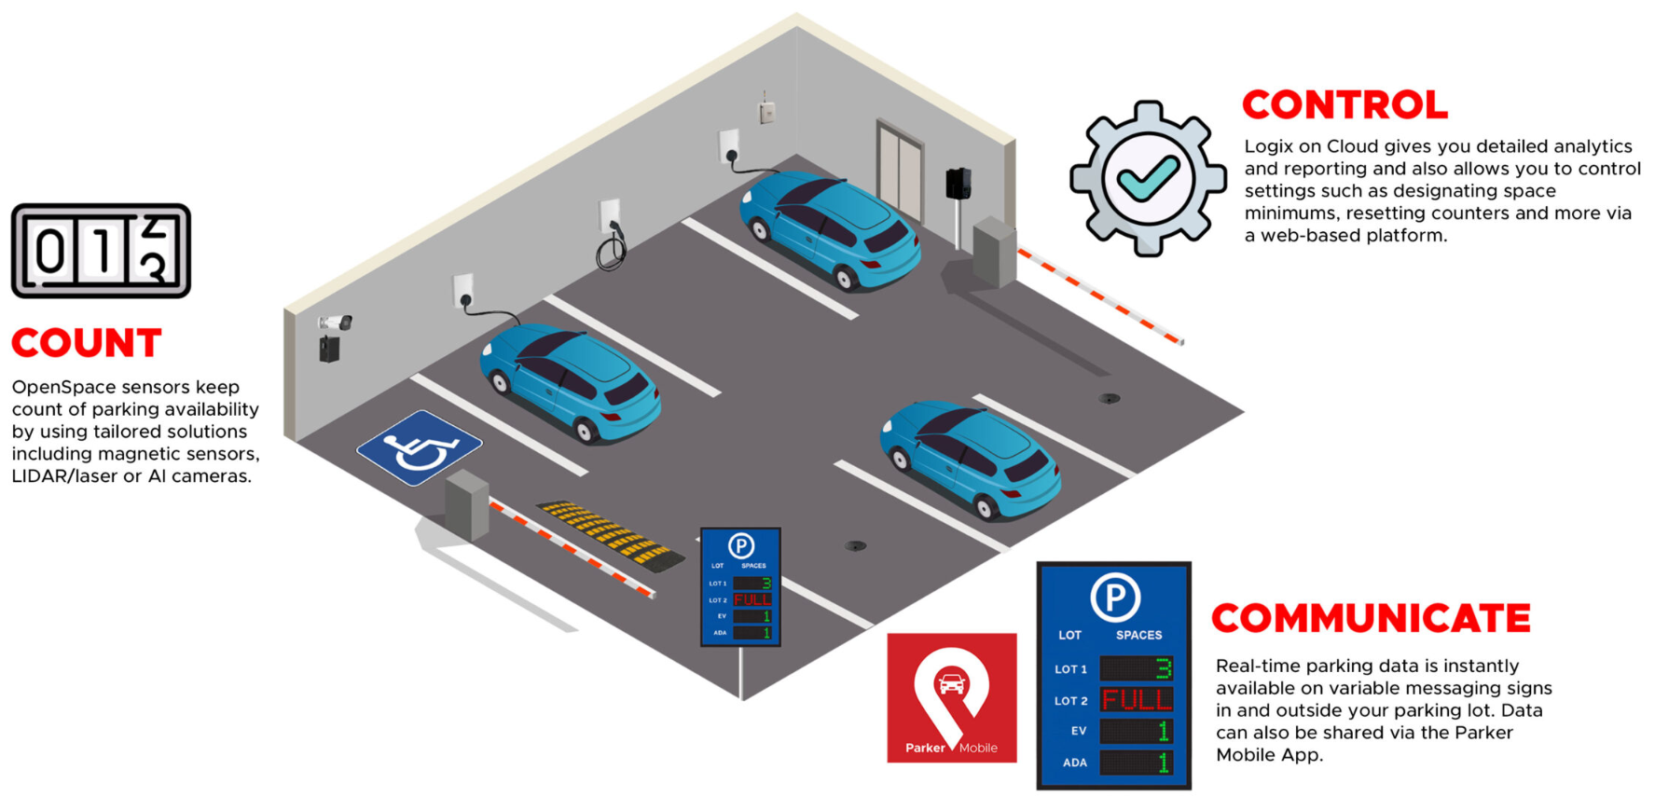
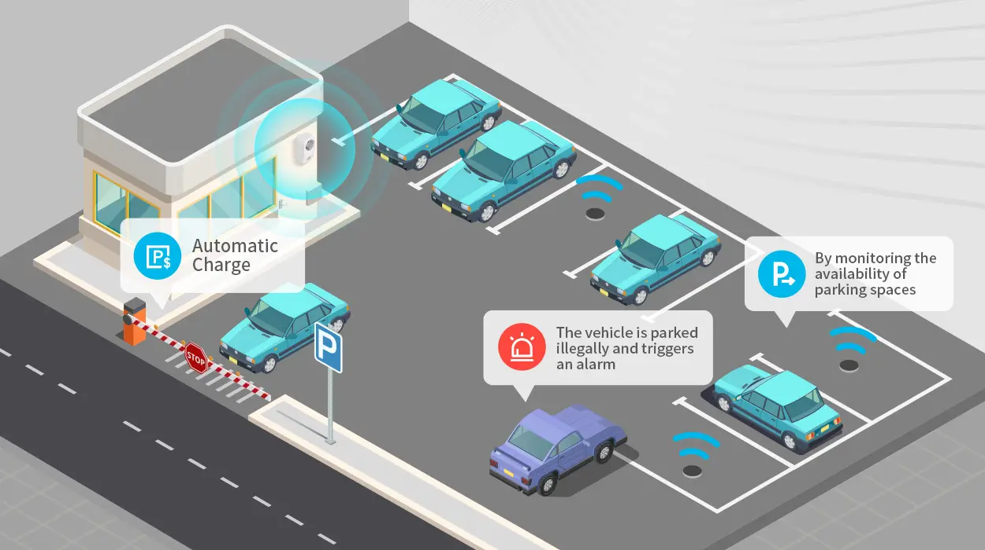
02. Applications des STI : à quoi servent-ils ?
2.6. Application : gestion intelligente du stationnement
• Des capteurs à ultrasons, magnétiques et des caméras transmettent les informations relatives à l'occupation des places de stationnement au centre de gestion du trafic (TMC).
• Des applications mobiles et des panneaux à messages variables (PMV) guident les conducteurs vers les places disponibles
• Paiements électroniques via des étiquettes RFID, ANPR ou des portefeuilles mobiles
• La tarification dynamique ajuste les tarifs des parkings en bordure de route et des parkings couverts en fonction de la demande
• Réduction du nombre de kilomètres parcourus et des émissions de CO₂.
https://parkinglogix.com/parking-in-2025-innovating-and-moving-forward-with-parking-logix/
https://www.mokosmart.com/smart-parking-system-using-iot/
Notes:
Une dernière application très pratique des STI est la gestion intelligente du stationnement. Des études ont démontré qu'une part importante du trafic dans les centres-villes congestionnés, pouvant parfois atteindre 30 %, est constituée de conducteurs qui tournent en rond dans le quartier à la recherche d'une place de stationnement.
Les systèmes de stationnement intelligents s'attaquent directement à ce problème et constituent un exemple parfait de la boucle ITS classique. Le processus commence par la détection. Chaque place de stationnement est équipée d'un petit capteur (à ultrasons, magnétique ou à caméra) qui détecte la présence ou l'absence d'une voiture.
Ces données d'occupation en temps réel sont ensuite transmises à un serveur central.
C'est là qu'intervient la partie information. Le système transmet ces données au public via des applications mobiles ou des panneaux numériques dans la rue qui peuvent guider les conducteurs directement vers la place disponible la plus proche. Cela réduit le temps passé à circuler, ce qui diminue à son tour les embouteillages et les émissions.
Ces systèmes peuvent également être intégrés à d'autres leviers ITS, tels que la tarification dynamique, où le prix d'une place de stationnement augmente à mesure que la demande augmente, et des systèmes de paiement électronique fluides.

Slide 28
02. Applications des STI : à quoi servent-ils ?
2.7. Application : fret et logistique
Les STI sont essentiels pour améliorer l'efficacité et la sécurité de la chaîne d'approvisionnement.
Applications clés :
  Suivi en temps réel : suivi GPS et cellulaire pour une visibilité totale de l'emplacement et du statut des expéditions.
  Optimisation des itinéraires : utilisation d'algorithmes de système de gestion des transports (TMS) (tels que ceux de Dijkstra) pour calculer les itinéraires les plus efficaces en fonction du trafic en temps réel et des contraintes de livraison.
  Pesage en mouvement (WIM) : capteurs intégrés à l'autoroute qui pèsent les camions lorsqu'ils roulent à grande vitesse, améliorant ainsi l'efficacité et le contrôle.
  Tableaux de bord de gestion de flotte : plateformes centralisées qui intègrent les données télématiques et les données des véhicules pour surveiller les performances, la consommation de carburant et le comportement des conducteurs.
Résultats : réduction des temps d'inactivité, baisse de la consommation de carburant, diminution des retards de livraison.
Notes:
Enfin, il est important de rappeler que les STI ne concernent pas uniquement le transport de personnes ; ils jouent également un rôle essentiel dans le transport de marchandises. Les applications dans le domaine du fret et de la logistique constituent une part importante et économiquement vitale du monde des STI.
Les applications principales comprennent le suivi en temps réel, où le GPS et la technologie cellulaire offrent aux entreprises de logistique une visibilité complète sur la localisation de leurs camions et de leurs expéditions à tout moment.
Ces données sont intégrées à des algorithmes sophistiqués d'optimisation des itinéraires. Il s'agit de puissantes plateformes logicielles qui résolvent le « problème du voyageur de commerce » à grande échelle, en calculant les itinéraires à arrêts multiples les plus efficaces pour les véhicules de livraison en fonction du trafic en temps réel, des délais de livraison et d'autres contraintes.
Des équipements spécialisés, tels que les capteurs de pesage en mouvement, permettent de peser les camions alors qu'ils roulent à vitesse normale sur l'autoroute, ce qui est beaucoup plus efficace que de les obliger à s'arrêter à des stations de pesage manuelles.
Toutes ces données sont intégrées dans des tableaux de bord de gestion de flotte, qui sont les centres de commande permettant à une entreprise de surveiller l'ensemble de sa flotte de véhicules en temps réel. La combinaison de ces technologies se traduit par des gains d'efficacité considérables : réduction des temps d'inactivité, économies de carburant significatives et horaires de livraison plus fiables.

Slide 29
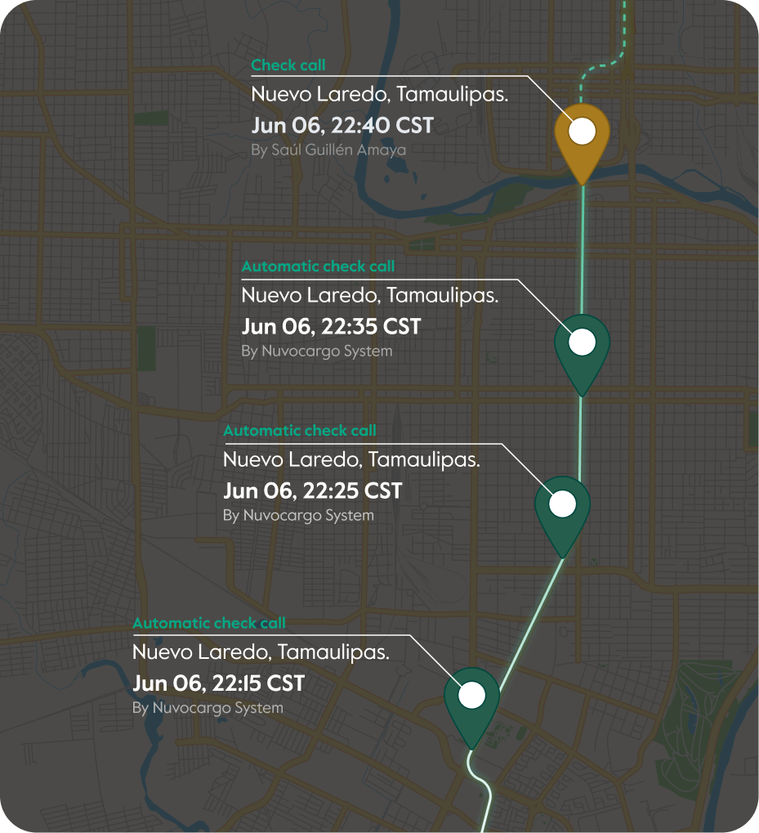
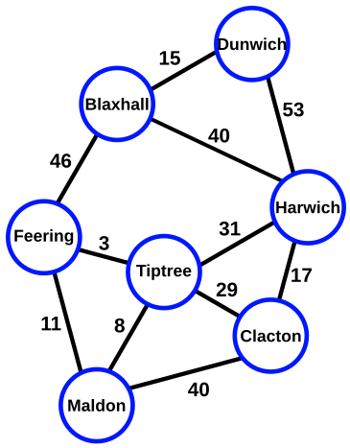
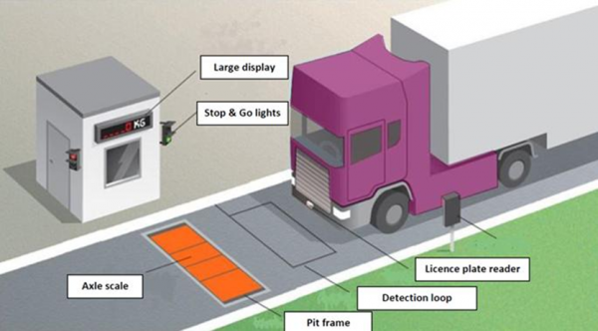
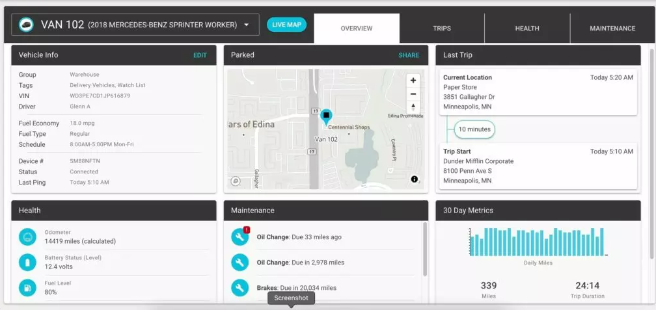
02. Applications des STI : à quoi servent-ils ?
2.8. Application : fret et logistique
• Suivi GPS et cellulaire pour une visibilité en temps réel des expéditions
• Optimisation des itinéraires via des algorithmes TMS (Transport Management System). Par exemple, Dijkstra et A* : itinéraire le plus court pour chaque trajet
• Capteurs de pesage en mouvement (WIM) pour la surveillance de la charge par essieu
• Tableaux de bord de gestion de flotte intégrant la télématique et les ELD (dispositifs d'enregistrement électroniques)
Résultats : réduction des temps d'inactivité, diminution de la consommation de carburant, moins de retards de livraison
Notes:
Enfin, il est important de rappeler que les STI ne concernent pas uniquement le transport de personnes ; ils jouent également un rôle essentiel dans le transport de marchandises. Les applications dans le domaine du fret et de la logistique constituent une part importante et économiquement vitale du monde des STI.
Les applications principales comprennent le suivi en temps réel, où le GPS et la technologie cellulaire offrent aux entreprises de logistique une visibilité complète sur la localisation de leurs camions et de leurs expéditions à tout moment.
Ces données sont intégrées à des algorithmes sophistiqués d'optimisation des itinéraires. Il s'agit de puissantes plateformes logicielles qui résolvent le « problème du voyageur de commerce » à grande échelle, en calculant les itinéraires à arrêts multiples les plus efficaces pour les véhicules de livraison en fonction du trafic en temps réel, des délais de livraison et d'autres contraintes.
Des équipements spécialisés, tels que les capteurs de pesage en mouvement, permettent de peser les camions alors qu'ils roulent à vitesse normale sur l'autoroute, ce qui est beaucoup plus efficace que de les obliger à s'arrêter à des stations de pesage manuelles.
Toutes ces données sont intégrées dans des tableaux de bord de gestion de flotte, qui sont les centres de commande permettant à une entreprise de surveiller l'ensemble de sa flotte de véhicules en temps réel. La combinaison de ces technologies se traduit par des gains d'efficacité considérables : réduction des temps d'inactivité, économies de carburant significatives et horaires de livraison plus fiables.

Slide 30
Section 03 :
Impacts et défis liés à la mise en œuvre
Notes:
Cela conclut notre présentation des principaux domaines d'application des STI. Nous avons observé ce que ces technologies peuvent accomplir dans divers contextes, de la gestion du trafic à la mise en place de véhicules autonomes.
Cependant, une perspective académique critique nous oblige à aller au-delà de la simple description de la technologie. Dans cette troisième partie, nous examinerons de manière équilibrée et critique les impacts et les défis liés à la mise en œuvre. Nous commencerons par résumer les avantages avérés de ces systèmes. Nous nous intéresserons ensuite aux difficultés très réelles et importantes liées au déploiement des STI, notamment les coûts, la sécurité et les obstacles institutionnels. C'est la partie « Et alors ? » et « Qu'est-ce qui rend cela difficile ? » de notre cours. »

Slide 31
03. Impacts et défis liés à la mise en œuvre
3.0. Les avantages des STI : une vue d'ensemble
Les stratégies ITS offrent un large éventail de résultats positifs pour le système de transport et la société.
Catégorie d'avantages | Implications pour la politique des transports
Transports plus sûrs | Réduction du nombre d'accidents, accélération des délais d'intervention des services d'urgence, vies sauvées.
Efficacité et réduction des embouteillages | Circulation plus fluide, temps de trajet plus courts et plus fiables.
Avantages environnementaux | Réduction de la consommation de carburant, diminution des émissions de CO2 et des polluants locaux.
Productivité économique | Réduction des coûts liés aux pertes de temps dans les embouteillages, création de nouveaux emplois dans le secteur des hautes technologies.
Amélioration des options de mobilité | Transports publics plus fiables, mobilité partagée intégrée et accessible.
Décisions fondées sur les données | Des flux de données continus et en temps réel permettent une planification et des opérations fondées sur des preuves.
Notes:
Commençons cette section en récapitulant les avantages avérés des STI. Lorsqu'elles sont mises en œuvre efficacement, ces technologies ont des effets positifs significatifs et mesurables dans plusieurs domaines clés.
Le principal avantage est, bien sûr, une plus grande sécurité des transports. Les systèmes de sécurité ITS permettent de réduire le nombre d'accidents, et les technologies post-accidentaires permettent une intervention plus rapide des services d'urgence, ce qui sauve des vies.
Ils permettent également d'améliorer l'efficacité et de réduire les embouteillages. La fluidité du trafic grâce à des feux adaptatifs et à des informations en temps réel se traduit par des temps de trajet plus courts et, tout aussi important, plus prévisibles.
Cette efficacité accrue apporte des avantages environnementaux directs. La réduction du temps passé à tourner au ralenti dans les embouteillages et la fluidité des accélérations et des décélérations permettent de réduire la consommation de carburant et les émissions.
Il existe également des avantages majeurs en termes de productivité économique. La réduction du temps passé par les personnes et les marchandises dans des embouteillages improductifs constitue un avantage économique direct, et le secteur des STI lui-même crée des emplois technologiques à forte valeur ajoutée.
Les STI permettent également d'améliorer les options de mobilité, en rendant les transports publics plus fiables et plus attractifs et en permettant la mise en place des services de mobilité intégrés et partagés dont nous avons parlé.
Enfin, un avantage méta crucial est le passage à des décisions fondées sur les données. Les STI fournissent aux planificateurs et aux opérateurs un flux continu de données en temps réel, leur permettant de gérer leurs systèmes sur la base de preuves, et non pas uniquement de leur intuition.

Slide 32
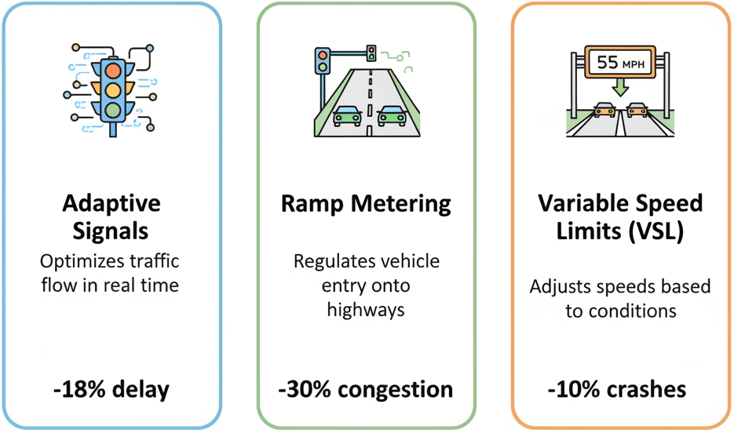
03. Impacts et défis liés à la mise en œuvre
3.1. Avantages détaillés : réduction des embouteillages et du temps de trajet
Les STI réduisent les embouteillages en fluidifiant la circulation et en optimisant la capacité.
Stratégies clés et impacts quantifiés :
  Contrôle adaptatif des feux de signalisation (SCATS/SCOOT) : réglage en temps réel des phases à l'aide des données provenant des boucles et des caméras.
    Impact : réduction pouvant atteindre environ 18 % des retards et environ 5 % des accidents.
  Régulation des rampes d'accès : utilisation des informations provenant du trafic sur la voie principale pour contrôler la vitesse à laquelle les véhicules peuvent entrer sur l'autoroute.
    Impact : réduction pouvant atteindre environ 22 % du temps de trajet, augmentation d'environ 9 % de la capacité.
  Limitations de vitesse variables (VSL) : harmonisation des vitesses pour éviter les « ondes de choc » (embouteillages fantômes).
    Impact : augmentation pouvant atteindre environ 10 % du débit.
Notes:
Examinons de plus près quelques exemples spécifiques illustrant comment les STI permettent d'obtenir ces avantages, en commençant par la réduction des embouteillages.
L'un des outils les plus puissants est le contrôle adaptatif des feux de signalisation. Au lieu d'un plan de signalisation fixe et préprogrammé, ces systèmes utilisent les données provenant de capteurs situés aux intersections pour ajuster en temps réel la durée des feux verts en fonction de la demande réelle du trafic. À lui seul, ce système permet de réduire les retards de près de 20 %.
Sur les autoroutes, le comptage des rampes d'accès est une stratégie très efficace. Un feu de signalisation situé sur la bretelle d'accès contrôle la vitesse à laquelle les voitures peuvent s'engager sur la voie principale. En empêchant de grands groupes de voitures de s'engager tous en même temps, il permet de maintenir la fluidité du trafic sur l'autoroute, ce qui peut augmenter considérablement la capacité effective de l'autoroute et réduire les temps de trajet globaux.
Une autre stratégie autoroutière consiste à mettre en place des limitations de vitesse variables. Lorsque le système détecte que la congestion commence à s'accumuler, il peut afficher des limitations de vitesse plus basses sur les panneaux numériques en amont. Cela « harmonise » la vitesse des véhicules qui approchent, empêchant ainsi l'effet « onde de choc » des arrêts et redémarrages, et peut en fait augmenter le nombre total de véhicules qui passent le goulot d'étranglement. Ce ne sont là que quelques exemples des impacts spécifiques et quantifiables de ces technologies.

Slide 33
03. Impacts et défis liés à la mise en œuvre
3.2. Avantages détaillés : amélioration de la sécurité
Les STI améliorent la sécurité grâce à la prévention des collisions, la détection des incidents et les services prioritaires.
Stratégies clés et impacts quantifiés :
  Assistance avancée à la conduite (ADAS) et prévention des collisions : systèmes basés sur des radars/lidars pour des fonctionnalités telles que le freinage d'urgence automatique (AEB).
    Impact : réduction de 20 à 30 % du risque d'accident.
  Détection automatique des incidents (AID) : caméras et algorithmes qui signalent automatiquement les véhicules à l'arrêt ou d'autres dangers.
    Impact : envoi plus rapide des unités d'urgence (détection en moins de 60 secondes).
  Priorité aux véhicules d'urgence (EVP) : donne la priorité aux premiers intervenants.
    Impact : réduction pouvant atteindre 30 % du temps de réponse des services d'urgence.
Notes:
L'avantage le plus significatif des STI réside peut-être dans leur impact sur la sécurité des transports. Ces technologies contribuent à sauver des vies de plusieurs manières.
Tout d'abord, grâce à des systèmes embarqués tels que l'aide à la conduite avancée (ADAS). Il s'agit de fonctionnalités présentes dans les voitures modernes, comme le freinage d'urgence automatique, qui utilisent des radars ou des caméras pour détecter une collision potentielle et actionner automatiquement les freins si le conducteur ne réagit pas. Il a été démontré que ces systèmes réduisent considérablement le risque d'accident.
Deuxièmement, les STI nous aident à réagir aux incidents lorsqu'ils se produisent. La détection automatisée des incidents utilise des caméras et l'intelligence artificielle sur les autoroutes pour repérer automatiquement un accident ou un véhicule à l'arrêt et alerter le centre de gestion du trafic en moins d'une minute. Cela permet d'envoyer beaucoup plus rapidement les services d'urgence sur place.
Enfin, comme nous l'avons vu, la priorité aux véhicules d'urgence permet aux ambulances ou aux camions de pompiers d'arriver plus rapidement sur les lieux. En leur accordant une « vague verte » dans la circulation, nous pouvons réduire les temps d'intervention jusqu'à 30 %. L'impact cumulé de ces technologies se traduit par une diminution du nombre d'accidents primaires, un dégagement plus rapide des incidents, ce qui évite les accidents secondaires, et, en fin de compte, des vies sauvées.

Slide 34
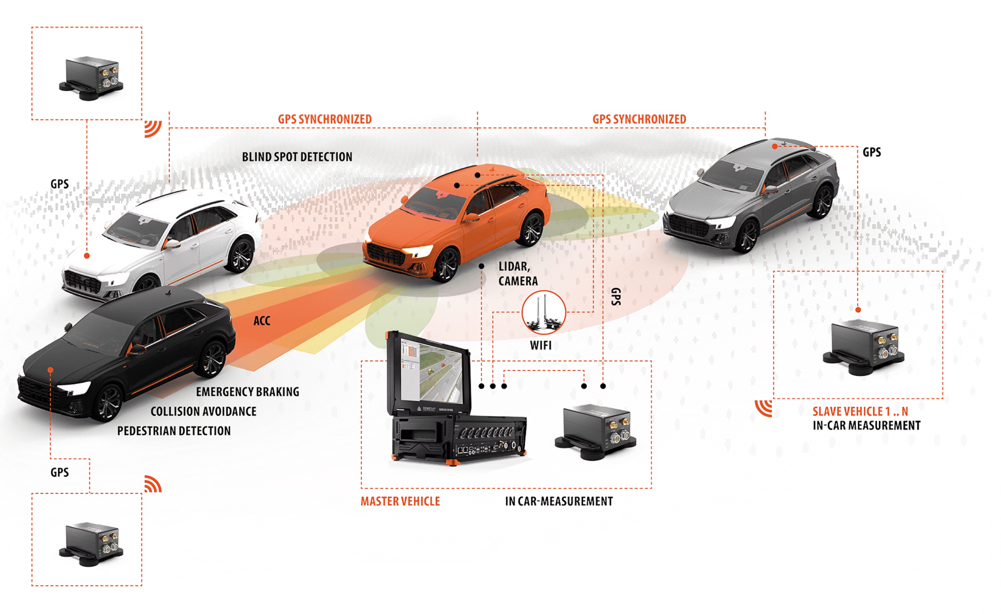
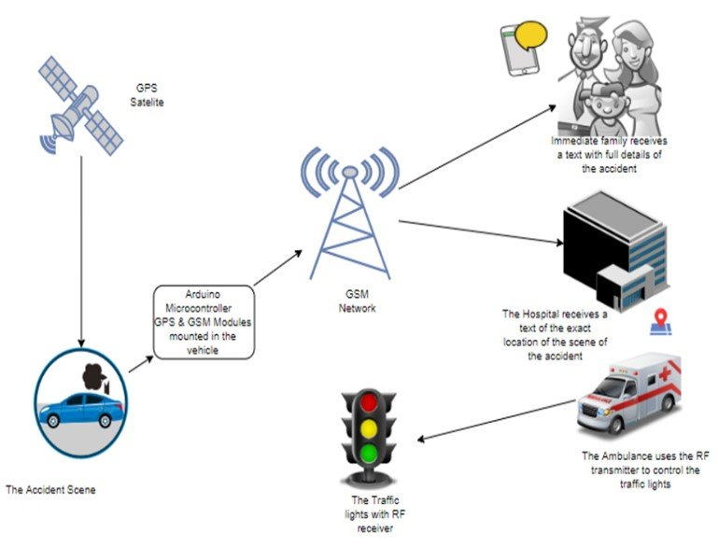
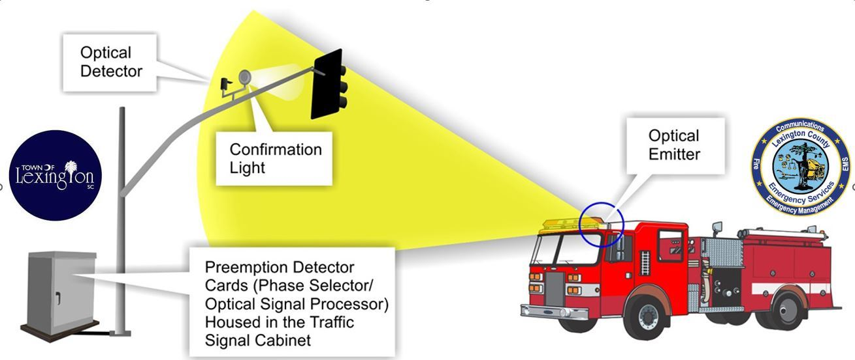
03. Impacts et défis liés à la mise en œuvre
3.2. Avantages détaillés : amélioration de la sécurité
2
1
[8] • Détection automatique des incidents (AID) – caméras + algorithmes signalant les arrêts (< 60 s de détection) → envoi plus rapide des dépanneuses/unités d'urgence
[7] • Assistance avancée à la conduite (ADAS) – prévention des collisions par radar/LiDAR, freinage d'urgence automatique → risque d'accident ↓ 20 à 30 %
3
4
• Protocoles de dégagement rapide – Alertes déclenchées par le TMC et équipes de dégagement coordonnées → accidents secondaires ↓ 25 %
• Impact global – moins d'accidents primaires/secondaires, gravité des blessures réduite, vies sauvées
[9] • Priorité aux véhicules d'urgence (EVP) – priorité de signalisation pour les premiers intervenants via V2I → temps de réponse ↓ 30 %
Notes:
L'avantage le plus significatif des STI réside peut-être dans leur impact sur la sécurité des transports. Ces technologies contribuent à sauver des vies de plusieurs manières.
Tout d'abord, grâce à des systèmes embarqués tels que l'aide à la conduite avancée (ADAS). Il s'agit de fonctionnalités présentes dans les voitures modernes, comme le freinage d'urgence automatique, qui utilisent des radars ou des caméras pour détecter une collision potentielle et actionner automatiquement les freins si le conducteur ne réagit pas. Il a été démontré que ces systèmes réduisent considérablement le risque d'accident.
Deuxièmement, les STI nous aident à réagir aux incidents lorsqu'ils se produisent. La détection automatisée des incidents utilise des caméras et l'intelligence artificielle sur les autoroutes pour repérer automatiquement un accident ou un véhicule à l'arrêt et alerter le centre de gestion du trafic en moins d'une minute. Cela permet d'envoyer beaucoup plus rapidement les services d'urgence sur place.
Enfin, comme nous l'avons vu, la priorité aux véhicules d'urgence permet aux ambulances ou aux camions de pompiers d'arriver plus rapidement sur les lieux. En leur accordant une « vague verte » dans la circulation, nous pouvons réduire les temps d'intervention jusqu'à 30 %. L'impact cumulé de ces technologies se traduit par une diminution du nombre d'accidents primaires, un dégagement plus rapide des incidents, ce qui évite les accidents secondaires, et, en fin de compte, des vies sauvées.

Slide 35
03. Impacts et défis liés à la mise en œuvre
3.3. Les défis liés à la mise en œuvre des STI
Malgré ses avantages, le déploiement des STI est complexe et se heurte à des défis importants.
Principaux défis :
  Coûts initiaux élevés : les capteurs, les réseaux de communication et les salles de contrôle, qui nécessitent des investissements importants, exigent des investissements initiaux considérables.
  Intégration et interopérabilité : faire fonctionner ensemble des systèmes existants provenant de différents fournisseurs à l'aide de protocoles de données non standard constitue un obstacle technique majeur.
  Complexité technique et obsolescence : la technologie évolue rapidement, ce qui nécessite des mises à jour continues et une main-d'œuvre hautement qualifiée, difficile à trouver dans le secteur public.
  Confidentialité et sécurité : la collecte de grandes quantités de données soulève des préoccupations majeures au sein du public en matière de surveillance et crée de nouvelles vulnérabilités aux cyberattaques.
  Problèmes institutionnels et liés à la main-d'œuvre : le cloisonnement des services gouvernementaux, la résistance au changement et la nécessité de nouvelles compétences pour le personnel peuvent constituer des obstacles majeurs.
Notes:
Il est important d'adopter une perspective équilibrée. Malgré son immense potentiel, la mise en œuvre des STI dans le monde réel est extrêmement complexe. Il ne s'agit pas d'une technologie plug-and-play simple.
Le premier obstacle, et le plus évident, est le coût initial élevé. Les capteurs, les réseaux de fibre optique, les centres de données, les centres de gestion du trafic : toutes ces infrastructures représentent un investissement considérable.
L'intégration et l'interopérabilité constituent un obstacle technique majeur. Une ville type peut être équipée d'un système de feux de signalisation Siemens, d'un système de caméras d'un autre fournisseur et d'un système de suivi des bus d'un troisième fournisseur. Faire communiquer entre eux ces différents systèmes, souvent propriétaires, et leur permettre de partager des données représente un défi considérable et permanent.
Il y a également le défi de la complexité technique et de l'obsolescence. La technologie évolue si rapidement qu'un système peut être proche de l'obsolescence au moment où il est pleinement déployé. Cela crée également un défi majeur en matière de main-d'œuvre, car les organismes du secteur public ont du mal à attirer et à retenir le personnel possédant les compétences nécessaires en informatique et en science des données.
À mesure que nous collectons de plus en plus de données, nous sommes confrontés à des défis majeurs en matière de confidentialité et de sécurité. Le public s'inquiète à juste titre de l'utilisation qui est faite de ces données, et ces systèmes connectés créent de nouvelles cibles pour les cyberattaques malveillantes.
Enfin, il existe souvent des obstacles institutionnels. Les différents services municipaux peuvent être très cloisonnés et ne pas vouloir partager leurs données ou leur contrôle. Il peut également y avoir une résistance culturelle au changement que représentent ces nouvelles méthodes de travail basées sur les données.

Slide 36
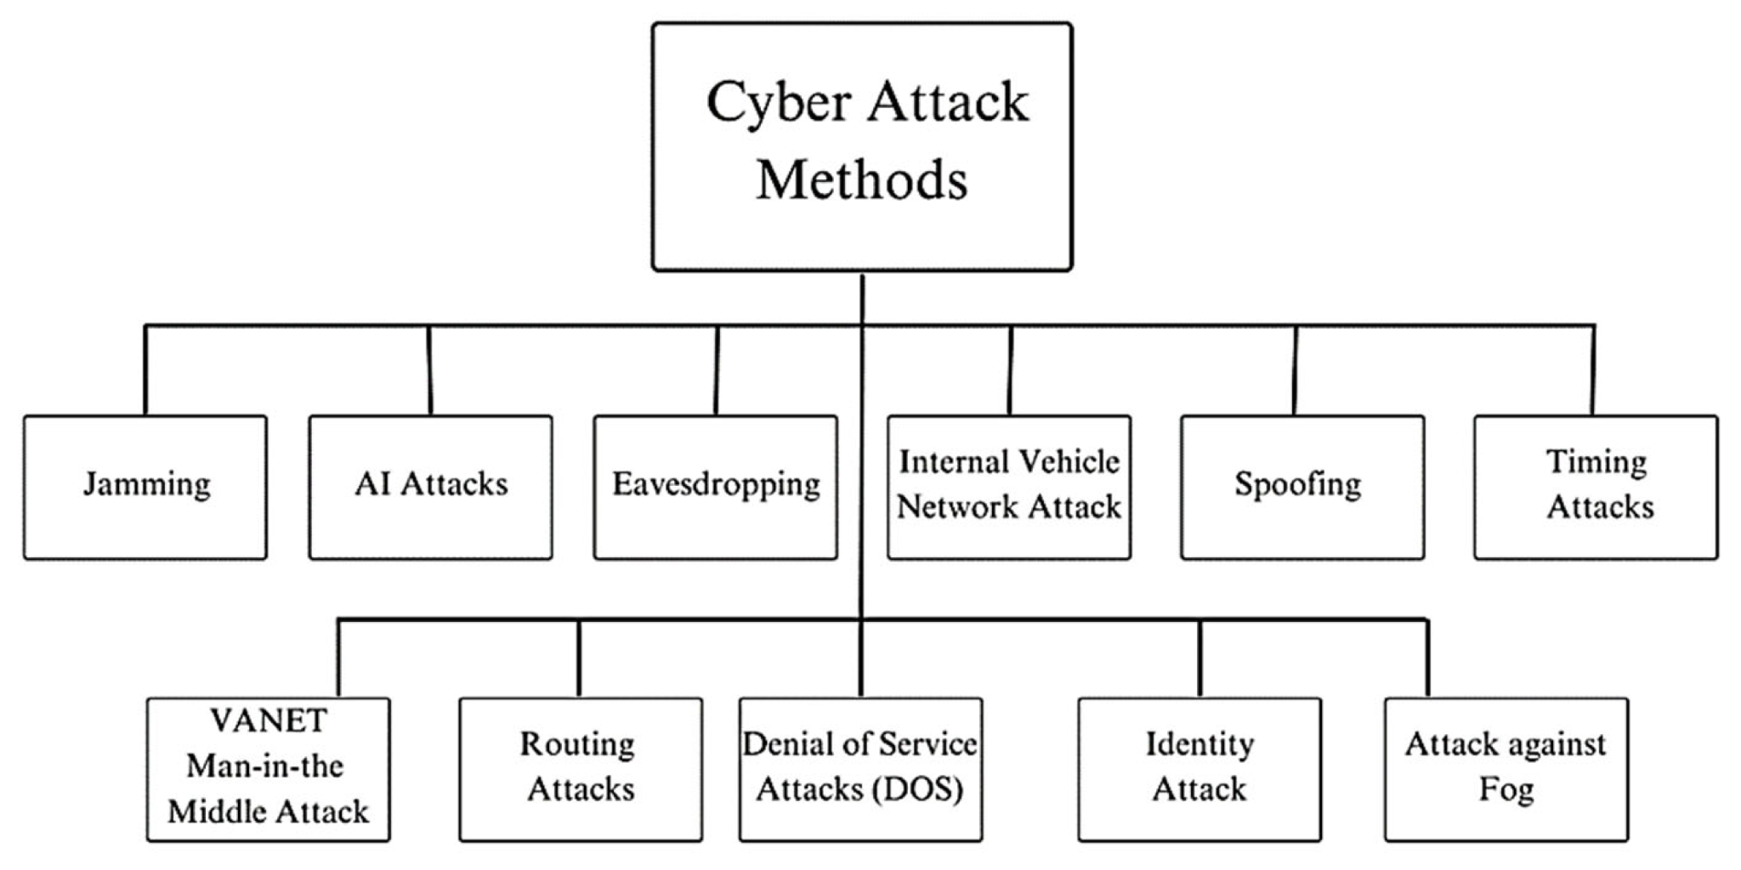
03. Impacts et défis liés à la mise en œuvre
3.4. Défis en matière de sécurité des STI et de cybersécurité
À mesure que les systèmes de transport deviennent plus connectés, ils deviennent également plus vulnérables aux cyberattaques.
Exemples d'attaques potentielles :
  Usurpation d'identité : un acteur malveillant simule un signal pour déclencher un système (par exemple, déclencher à tort un signal de priorité pour les véhicules d'urgence afin d'obtenir un feu vert).
  Brouillage : perturbation des liaisons sans fil (par exemple, communications GPS ou V2X) afin de désactiver les systèmes.
  Prise de contrôle terroriste : contrôle malveillant des unités routières ou même des véhicules.
  Manipulation de données : piratage du système pour dissimuler ou falsifier des données.
La solution : la cybersécurité doit être un élément central de la conception des STI, et non une réflexion après coup.
Notes:
Examinons de plus près le défi que représente la sécurité, car il s'agit de l'un des risques les plus importants auxquels nous sommes confrontés. En connectant nos infrastructures de transport critiques à Internet, nous les exposons également au risque de cyberattaques.
Les vecteurs d'attaque potentiels sont nombreux. Un pirate pourrait recourir à l'« usurpation d'identité », qui consiste à diffuser un faux signal pour manipuler le système. Il pourrait par exemple construire un dispositif imitant le signal d'une ambulance afin de se frayer un chemin à travers la ville.
Il pourrait utiliser le « brouillage » pour bloquer les communications sans fil essentielles, ce qui pourrait désactiver un système de sécurité V2X ou interférer avec les signaux GPS, ce qui pourrait avoir des conséquences catastrophiques pour les véhicules autonomes.
Dans les scénarios les plus extrêmes, nous devons envisager le risque d'une prise de contrôle terroriste, dans laquelle un pirate informatique prendrait le contrôle malveillant du système afin de provoquer le chaos ou un incident majeur.
Ils pourraient également se livrer à une manipulation plus subtile des données, en piratant le système pour modifier le nombre de véhicules en circulation ou dissimuler des données relatives à des incidents.
La conclusion principale à tirer ici est que la cybersécurité ne peut pas être un ajout auquel nous pensons après la construction du système. Elle doit être une exigence fondamentale dès le premier jour pour tout déploiement moderne et connecté de STI.

Slide 37
03. Impacts et défis liés à la mise en œuvre
3.5. Une vision équilibrée : avantages et inconvénients des STI
Avantages | Inconvénients (désavantages)
Transports plus sûrs et vies sauvées | Coût initial élevé et maintenance continue
Amélioration de l'efficacité et réduction des embouteillages | Mise en œuvre complexe et risque d'échec
Avantages environnementaux (réduction des émissions) | Interopérabilité et problèmes liés aux systèmes existants
Amélioration de la productivité économique | Risques liés à la confidentialité et à la cybersécurité
Amélioration des options de mobilité et de l'expérience utilisateur | Éventuelles inégalités et lacunes en matière d'accessibilité (la « fracture numérique »)
Planification fondée sur les données et les preuves | Gestion du changement et déficit de compétences de la main-d'œuvre
Notes:
Pour résumer l'ensemble de cette section, comparons les avantages et les inconvénients des STI afin d'obtenir une vision claire et équilibrée.
Du côté des avantages, les bénéfices sont évidents et convaincants : les STI permettent des transports plus sûrs, plus efficaces et plus respectueux de l'environnement. Ils stimulent la productivité économique, améliorent l'expérience utilisateur et permettent de passer à une prise de décision fondée sur les données. Telles sont les promesses prometteuses de cette technologie.
Cependant, du côté des inconvénients, les défis sont tout aussi importants. Ces systèmes ont un coût initial très élevé et nécessitent une maintenance continue et coûteuse. Leur mise en œuvre est extrêmement complexe et le risque d'échec du projet est réel. Nous sommes confrontés à des obstacles majeurs en matière d'interopérabilité, et les risques liés à la confidentialité et à la cybersécurité sont considérables.
Enfin, un dernier défi crucial concerne le risque pour l'équité et l'accessibilité. Si nous ne faisons pas attention, ces systèmes technologiques avancés peuvent créer une nouvelle « fracture numérique », laissant de côté ceux qui ne sont pas familiarisés avec la technologie, qui ne possèdent pas de smartphone ou qui n'ont pas les moyens de s'offrir ces nouveaux services.
Comme pour toute technologie puissante, le rôle du planificateur et de l'ingénieur est de s'efforcer de maximiser ces avantages tout en atténuant activement ces risques importants.

Slide 38
Section 04 :
Études de cas mondiales et conclusion
Notes:
« Cela conclut notre analyse critique des impacts et des défis. Dans notre dernière partie, nous allons illustrer tout ce dont nous avons discuté à l'aide de quelques études de cas concrètes et brèves. Nous synthétiserons ensuite les principaux enseignements de l'ensemble du cours à l'aide d'un quiz final et d'une discussion avant de conclure. C'est là que nous verrons la théorie mise en pratique. »

Slide 39
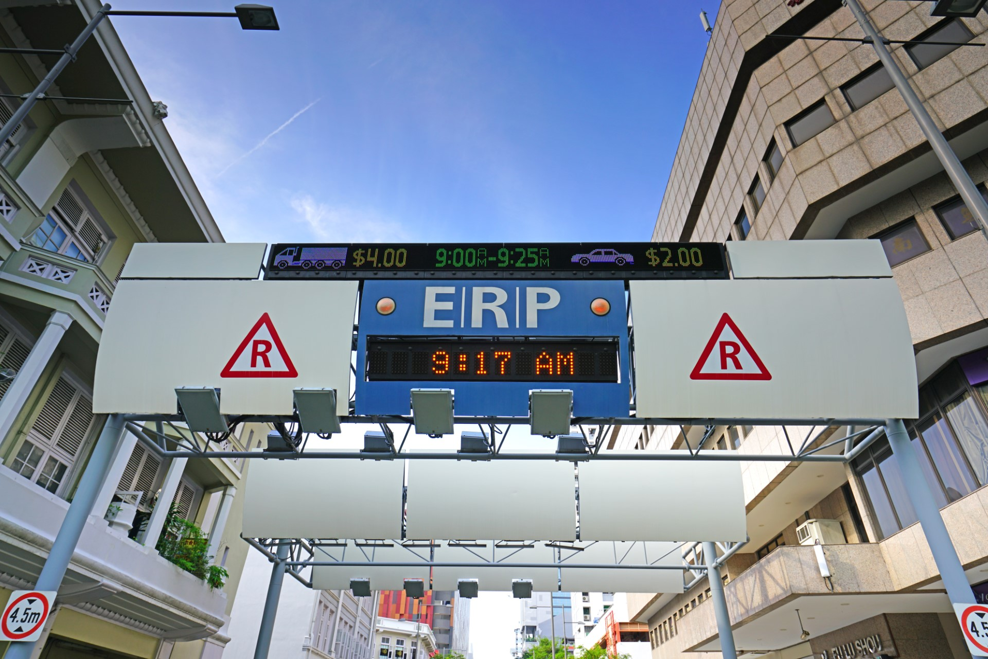
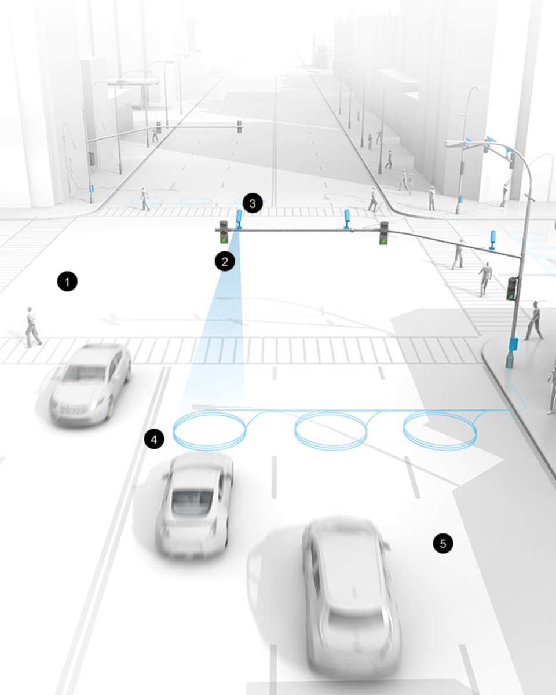
04. Études de cas mondiales et conclusion
4.0. Études de cas mondiales
Singapour : péage routier électronique (ERP)
  L'un des premiers systèmes de péage urbain au monde et l'un des plus complets. Il utilise la technologie V2I pour percevoir automatiquement un péage auprès des véhicules entrant dans le centre-ville, dont le prix varie en fonction du niveau de congestion en temps réel. Il s'agit d'un excellent exemple d'utilisation des STI pour la gestion de la demande de transport.
Stockholm : essai de péage urbain
  Essai majeur de tarification de la congestion qui a fait l'objet d'études approfondies. Les données et la réaction du public à l'issue de l'essai ont fourni les preuves nécessaires pour rendre le système permanent. Un exemple clé d'élaboration de politiques fondées sur des données.
Los Angeles : système ATSAC
  L'un des systèmes de contrôle adaptatif des feux de circulation les plus importants et les plus avancés au monde. Il utilise des milliers de capteurs pour surveiller le trafic en temps réel et ajuster automatiquement la synchronisation des feux dans toute la ville afin d'améliorer la fluidité et de réduire la congestion.
Singapour : mettre l'accent sur la tarification routière assistée par la technologie (ERP) [14]
Essai de péage urbain à Stockholm en 2006 [15], [16]
Los Angeles – ATSAC (surveillance et contrôle automatisés du trafic) [17]
Notes:
Examinons brièvement trois villes pionnières qui ont mis en œuvre avec succès des projets ITS à grande échelle.
Tout d'abord, Singapour, qui est depuis longtemps un leader mondial. Son système de péage routier électronique, ou ERP, est un exemple parfait de l'utilisation de la technologie pour la gestion des embouteillages. Il s'agit d'un système très sophistiqué qui facture les conducteurs de manière dynamique en fonction de l'heure de la journée et du niveau d'encombrement, ce qui permet de gérer efficacement la demande d'espace routier dans le centre-ville.
Ensuite, Stockholm. Son expérience en matière de péage urbain est un modèle en matière de politique fondée sur les données. La ville a mis en place le système à titre expérimental, a collecté des données exhaustives sur son impact sur le trafic, l'utilisation des transports publics et l'opinion publique, puis a utilisé ces preuves irréfutables pour obtenir le soutien politique et public nécessaire à la pérennisation du système.
Enfin, Los Angeles. Son système ATSAC est l'un des plus grands systèmes de contrôle adaptatif des feux de signalisation au monde. Depuis des décennies, la ville est à la pointe de l'utilisation des données des capteurs en temps réel pour automatiser et optimiser la synchronisation des feux de signalisation à des milliers d'intersections, tirant ainsi le maximum d'efficacité de son réseau routier.
Ces exemples montrent que, même si les défis sont importants, le déploiement à grande échelle des STI n'est pas seulement une possibilité théorique, mais une réalité éprouvée et efficace dans les villes du monde entier.

Slide 40

04. Études de cas mondiales et conclusion
4.1. Quiz final
Testez vos connaissances :
  Que signifie l'acronyme ITS et quel est son objectif principal ?
  Veuillez citer deux applications clés des STI et décrire brièvement leur objectif (par exemple, une dans la gestion du trafic, une dans l'information aux voyageurs).
  Citez un avantage majeur de la mise en œuvre des ITS.
  Quel est l'un des défis majeurs ou « inconvénients » rencontrés lors du déploiement des ITS ?
  Quelle ville parmi celles dont nous avons discuté a mis en œuvre un système pionnier de péage routier électronique (ERP) ?
Notes:
Très bien, afin de synthétiser et de réviser les concepts clés abordés dans le cours d'aujourd'hui, nous allons procéder à un rapide quiz final. Je vais lire les questions, veuillez réfléchir aux réponses.
Tout d'abord, que signifie ITS et quel est son objectif principal ?
Deuxièmement, pouvez-vous citer deux domaines d'application majeurs et leur fonction ?
Troisièmement, quel est l'un des principaux avantages de l'ITS ?
Quatrièmement, quel est l'un des plus grands défis liés à sa mise en œuvre ?
Enfin, laquelle de nos villes étudiées est réputée pour son système complet de péage routier électronique ? »
(Faites une brève pause après les questions avant de passer à la diapositive suivante pour les réponses.)

Slide 41
04. Études de cas mondiales et conclusion
4.2. Références et lectures complémentaires
Sussman, J. M. (2000). Introduction aux systèmes de transport intelligents. Artech House.
Avcı, İ., & Koca, M. (2024). « Technologies, défis et sécurité des systèmes de transport intelligents », Applied Sciences, 14(11), 4646.
Lv, Z. et Shang, W. (2022). « Impacts des systèmes de transport intelligents sur la conservation de l'énergie et la réduction des émissions des systèmes de transport : une revue exhaustive », Green Technologies and Sustainability, 1(1).
Munir, T., Dia, H., & Ghaderi, H. (2021). « Examen systématique du rôle de la tarification du réseau routier dans la conception de villes durables », Sustainability, 13(21).
Eliasson, J. (2008). « Leçons tirées de l'essai de péage urbain à Stockholm », Transport Policy, 15(6), 395-404.
Lucic, M. C., Wan, X., Ghazzai, H., & Massoud, Y. (2020). « Tirer parti des systèmes de transport intelligents et des véhicules intelligents grâce au crowdsourcing : aperçu », Smart Cities, 3(2).
Notes:
Enfin, pour ceux qui souhaitent approfondir leurs connaissances dans la littérature universitaire, cette liste sélectionnée fournit d'excellents points de départ. Le manuel de Sussman est un ouvrage fondamental dans ce domaine. Les articles récents d'Avcı et Koca, ainsi que de Lv et Shang, offrent un aperçu complet des technologies, des défis et des impacts environnementaux. Les articles de Munir et Eliasson fournissent quant à eux des informations approfondies sur la tarification routière, l'une des politiques ITS les plus efficaces. Ces ressources vous seront très utiles pour vos recherches futures. Je vous remercie. »

Slide 42
Nous vous remercions de votre attention.
Notes:
Nous vous remercions sincèrement.

